Slide 1
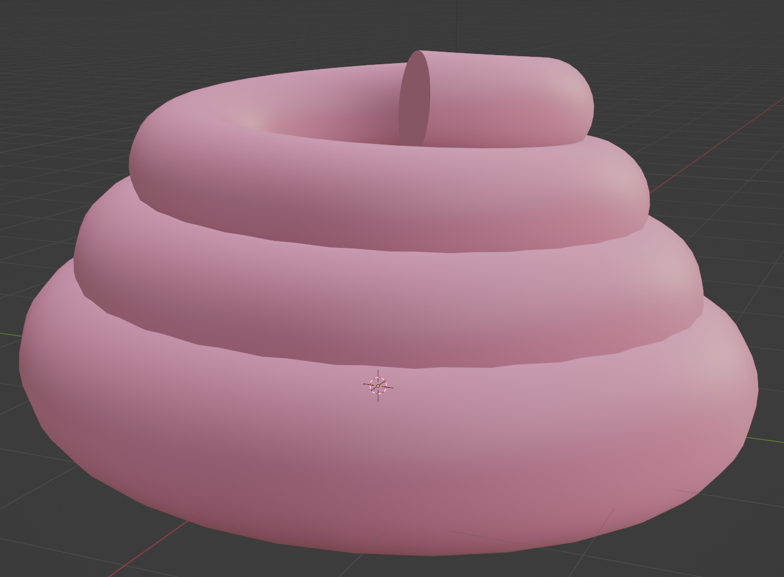
Blender几何建模原理（五）
曲线类型
by 最强人类韦少

Slide 2
本期内容
Blender曲线结构体（Curve & Curves & CurvesGeometry）
支持的曲线类型
polyline
Bezier
Catmull-Rom
NURBS
本视频blender源码用4.0alpha，演示用3.6LTS版本，两者曲线功能区别不大

Slide 3
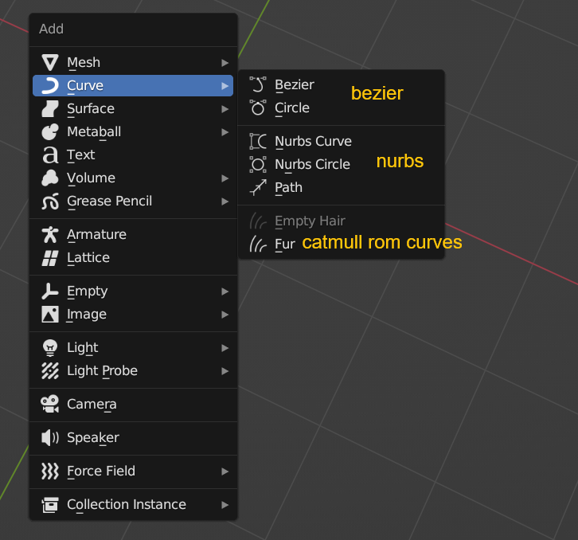
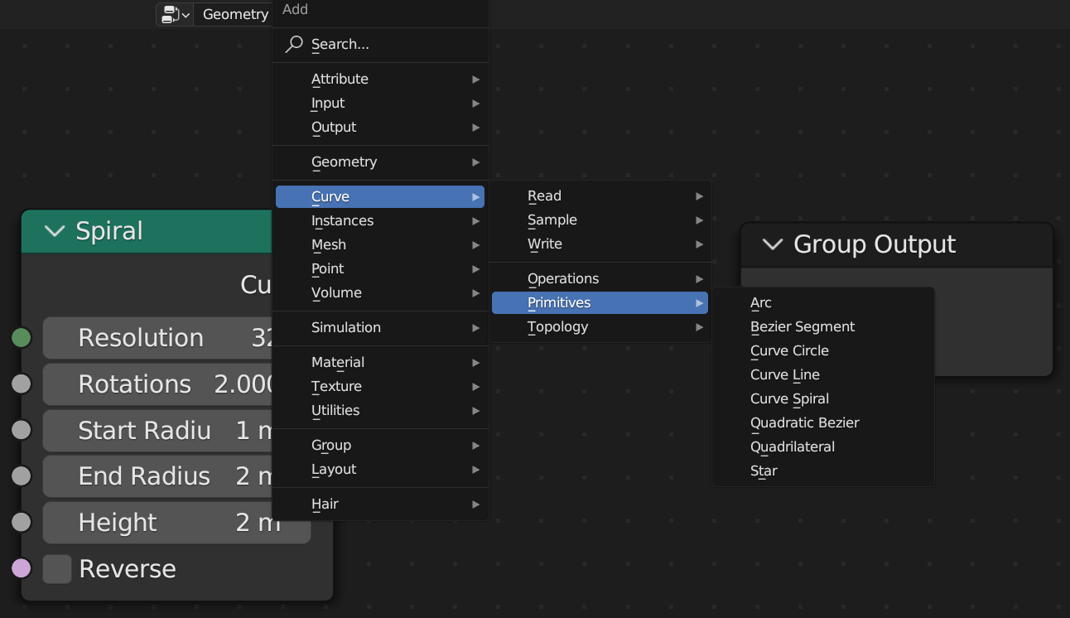
添加曲线
场景添加曲线或毛发，毛发需要附着于Mesh
几何节点添加曲线primitive

Slide 4
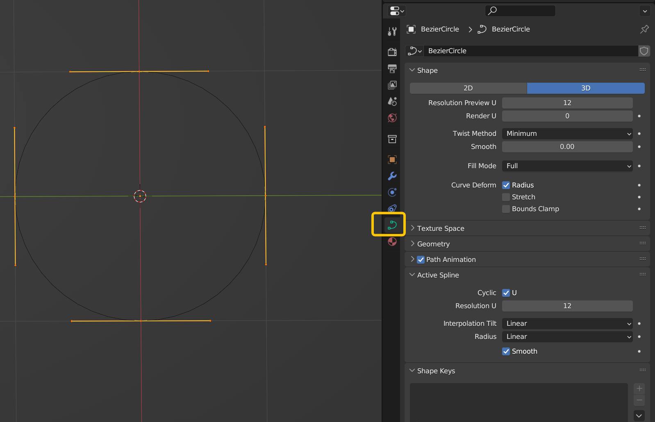
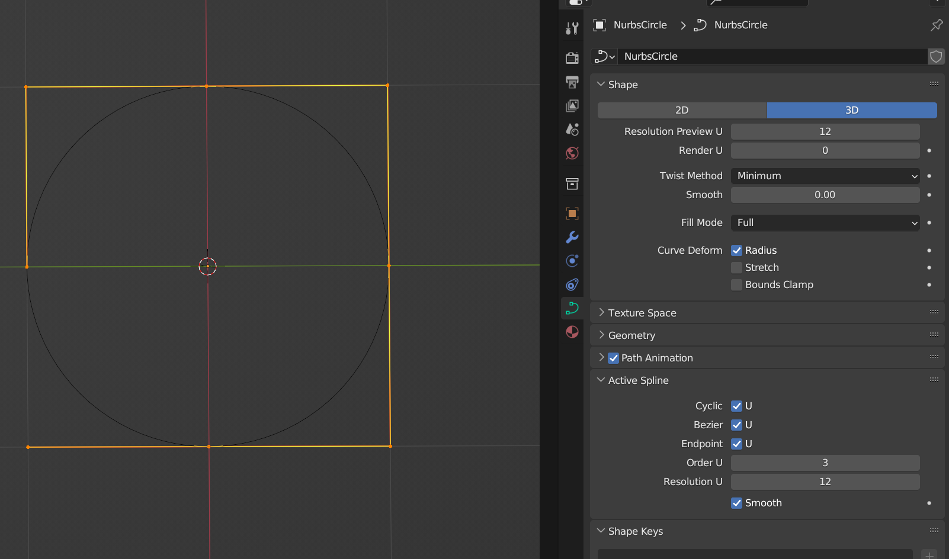
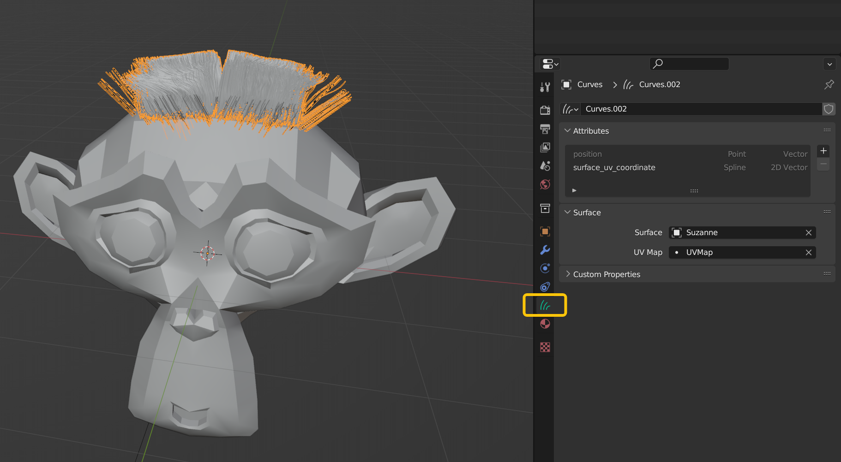
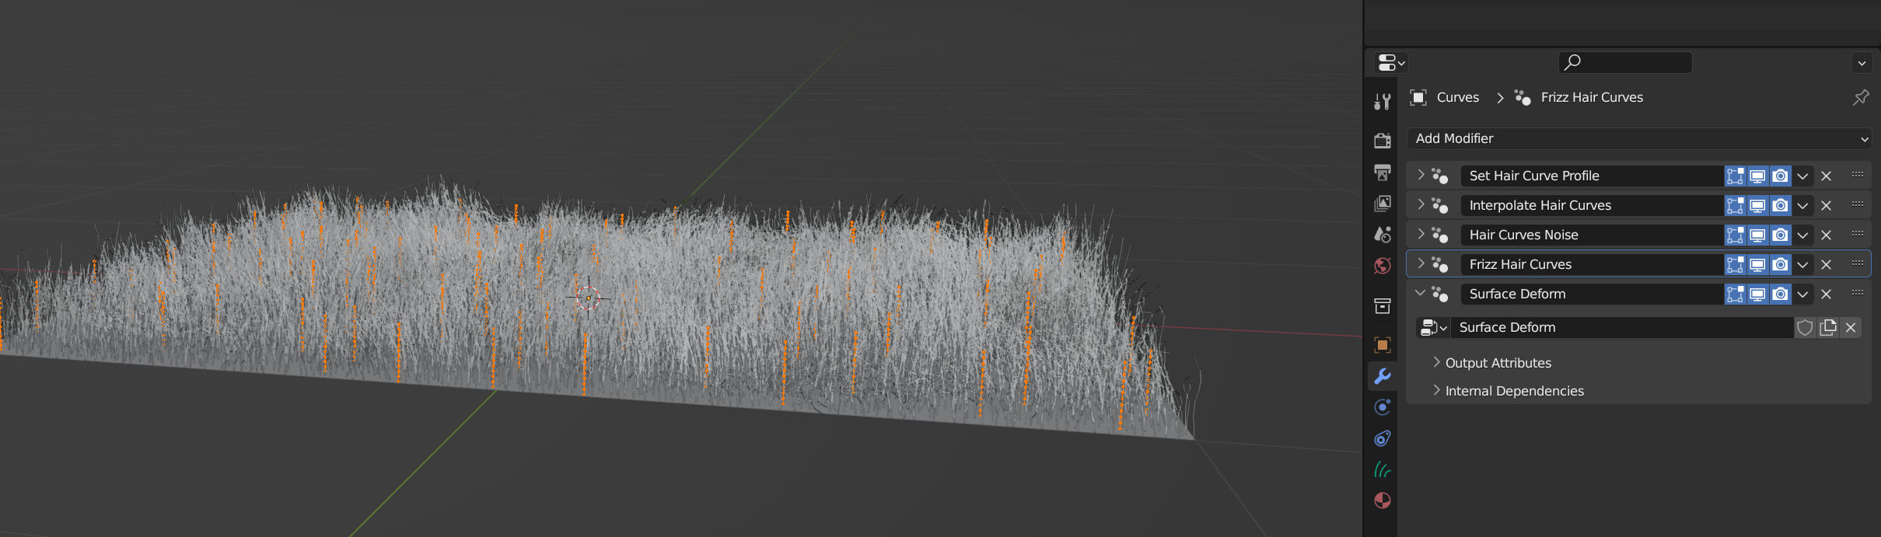
添加曲线
左上：Bezier circle，右上：NURBS circle，左下：hair，右下：fur。注意图标不同代表不同类型（毛发和曲线是不同类型），而fur是加了一堆几何节点修改器的hair

Slide 5
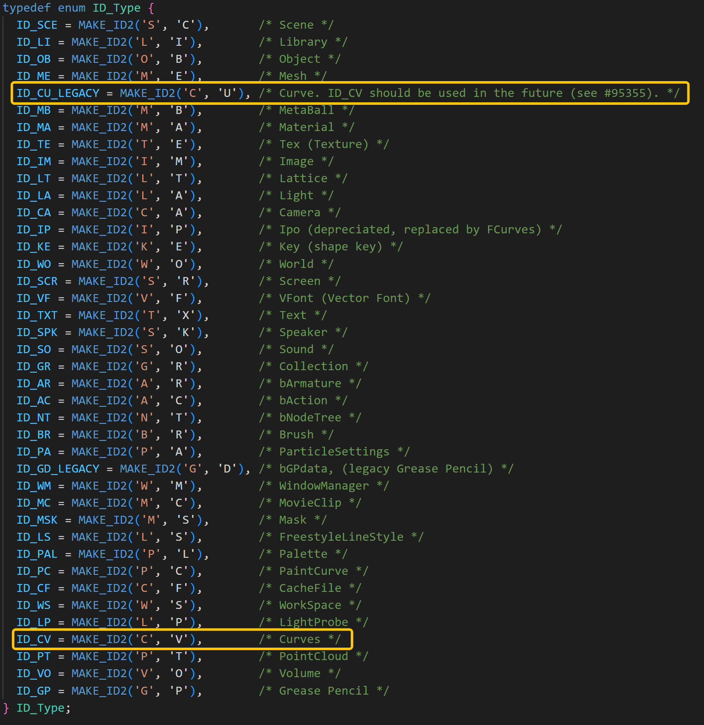
Curve vs Curves
前面场景添加的曲线类型是历史遗留的Curve
新的Curves类型由之前的Hair类型改进而来，供毛发使用
两者都是ID子类，作为data组件附着在场景Object上

Slide 6
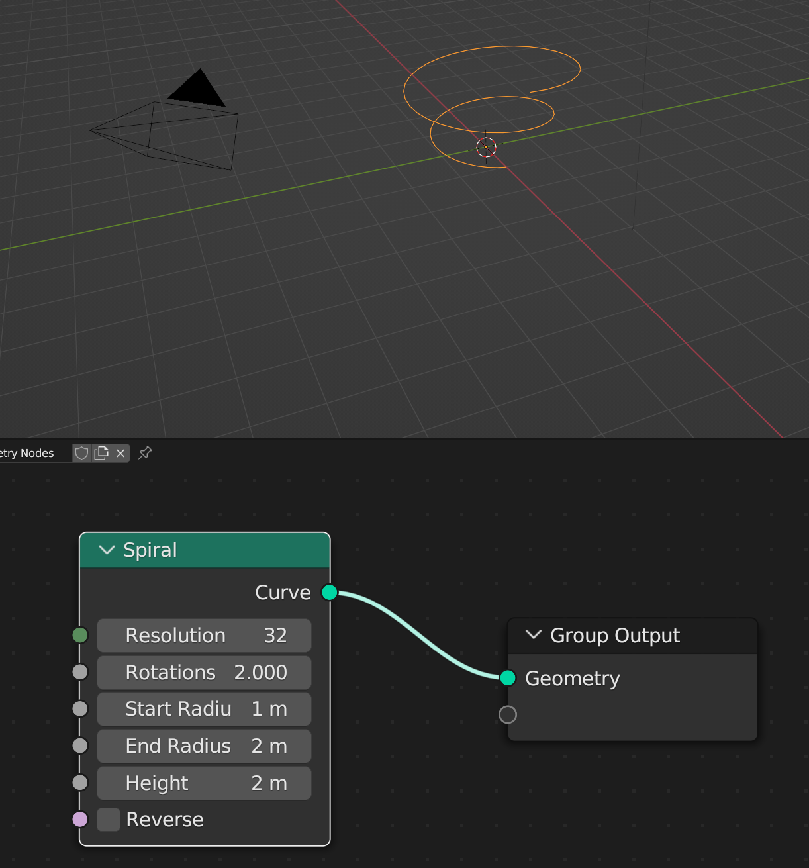
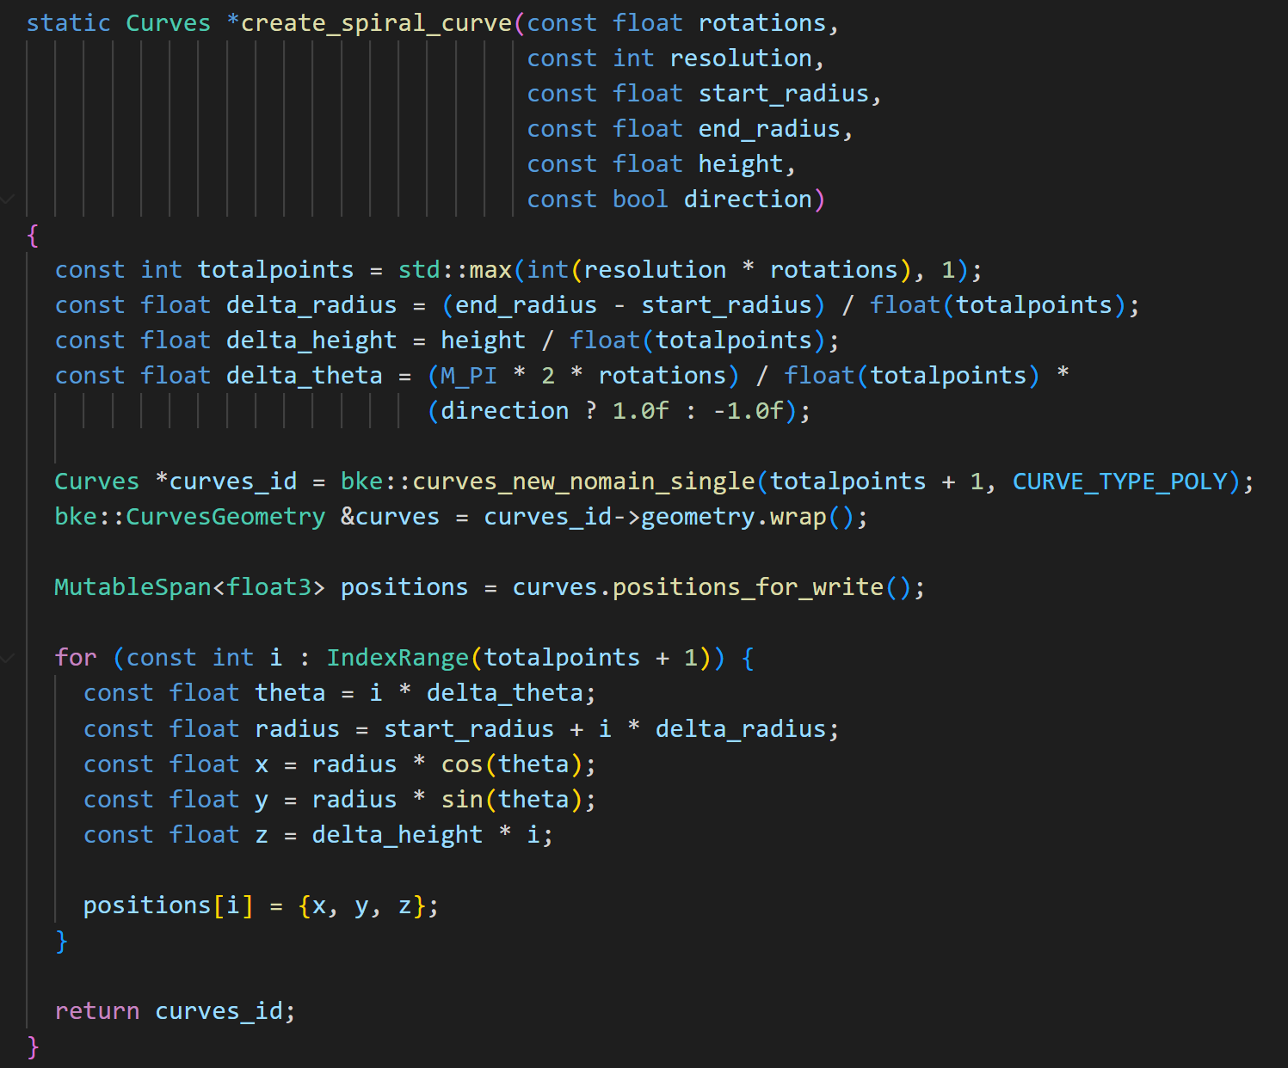
Curve vs Curves（续）
几何节点处理曲线用的也是新的Curves类型

Slide 7
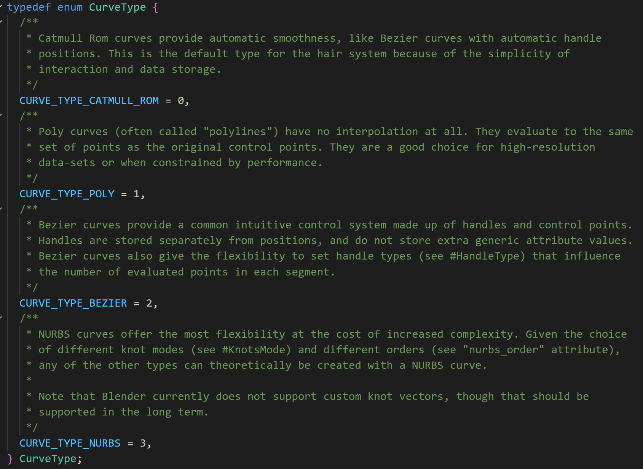
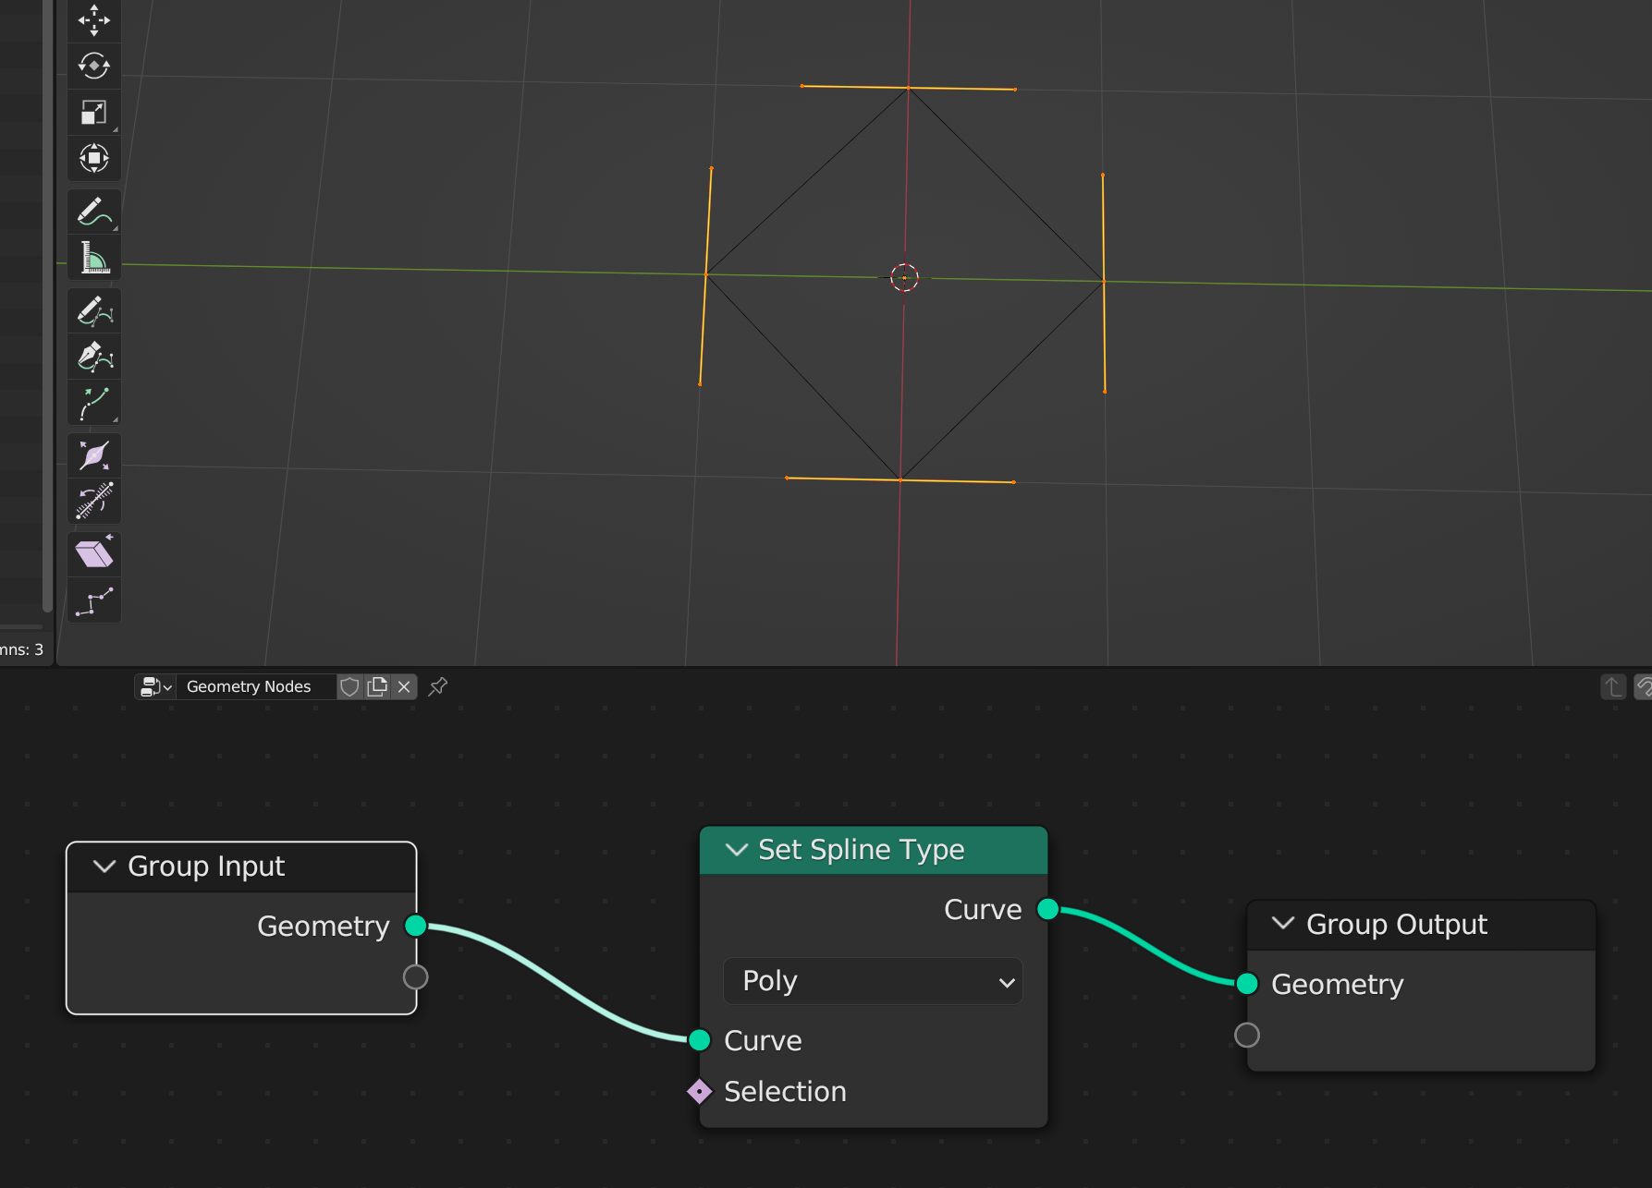
Blender支持的曲线类型
Catmull-Rom：毛发使用，默认选项（因为Curves是从Hair改的）
Poly：多边形折线段，在几何节点广泛使用
Bezier：常见的3次分段Bezier曲线
NURBS：非均匀有理B样条，最灵活也最复杂
可以用set spline type节点修改曲线类型

Slide 8
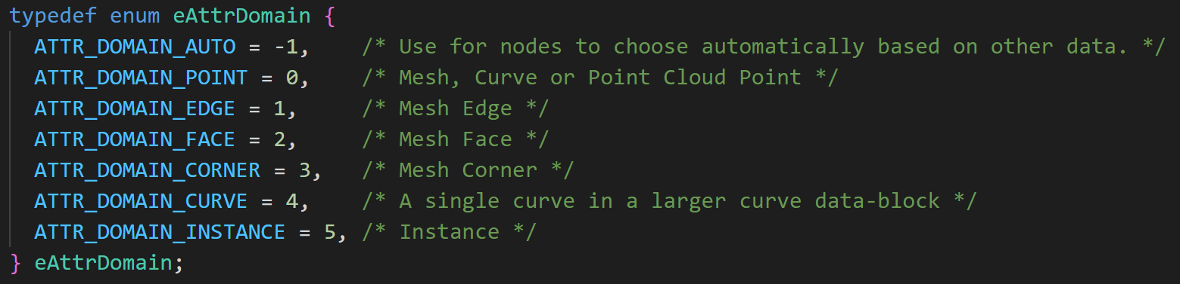
曲线的属性域
曲线用到Point和Curve域
点域包含所有控制点属性
Curve域（也叫Spline域）表示一条曲线，Curves实体可以包含多条样条曲线
另外有一个curve_offsets数组，表示哪些控制点归哪条曲线所有
注意区别
一条/根曲线和曲线上的一段
控制点vs采样点：控制点决定曲线的解析式，曲线渲染以及其他一些操作（求长度、转换成mesh...）需要对曲线采样

Slide 9
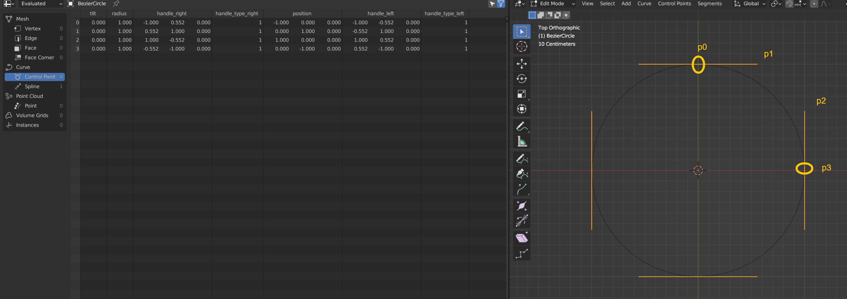
点域
下图是用4段3次Bezier曲线拟合的圆，共有4个控制点（每段Bezier曲线的中间两个控制点当做端点的左右handle处理，对于P0 P1 P2 P3构成的Bezier曲线，认为P0 P3是控制点，P1是P0的handle_right，P2是P3的handle_left）

Slide 10
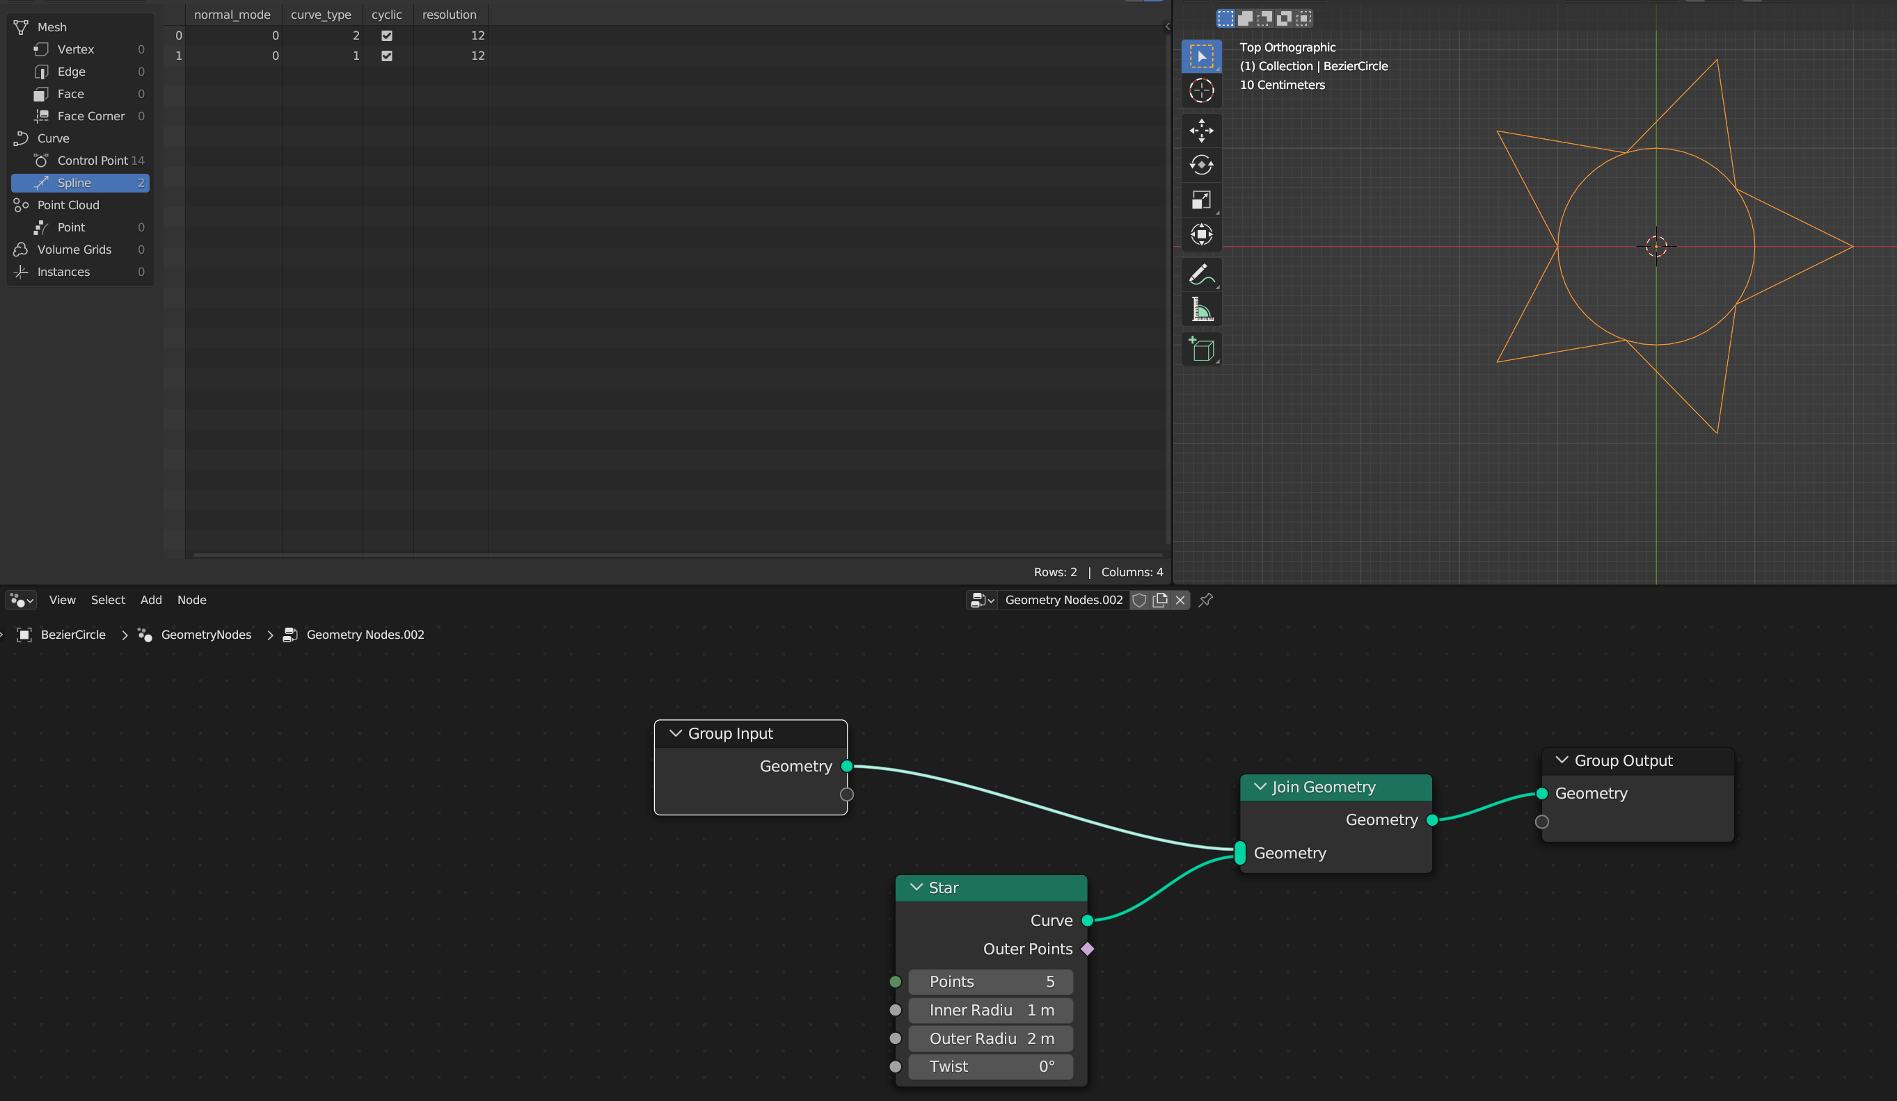
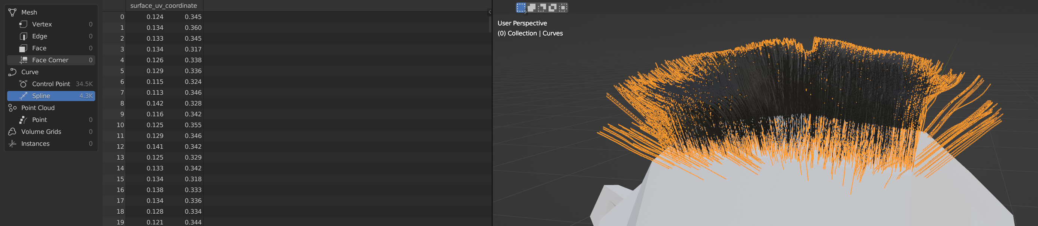
曲线域
右图：通过join节点将Bezier圆和polyline五角星合并成一个Curves，注意两条曲线curve_type区别
下图：一个头发Curves包含许多条Catmull-Rom曲线

Slide 11
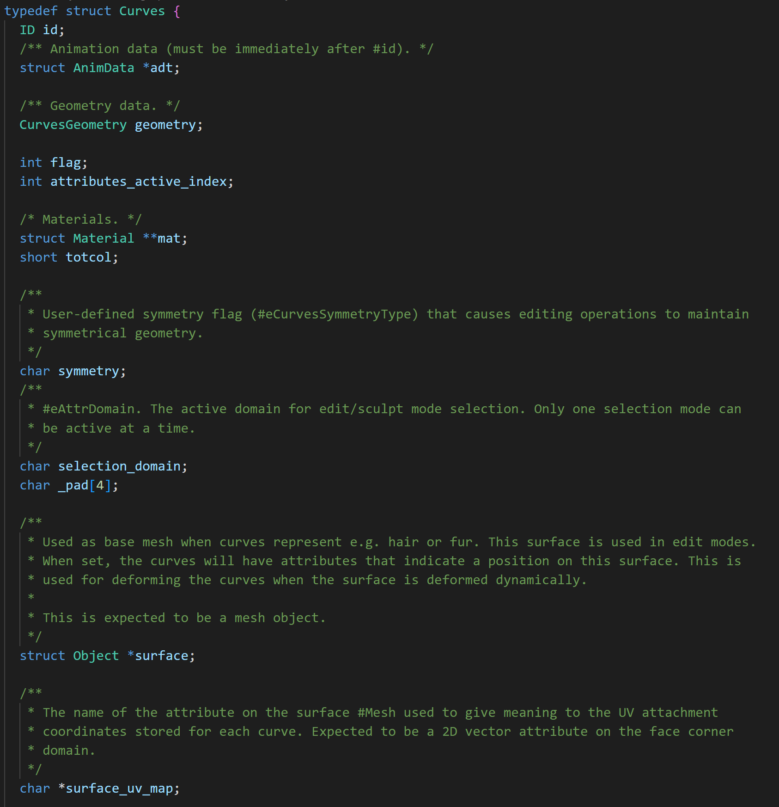
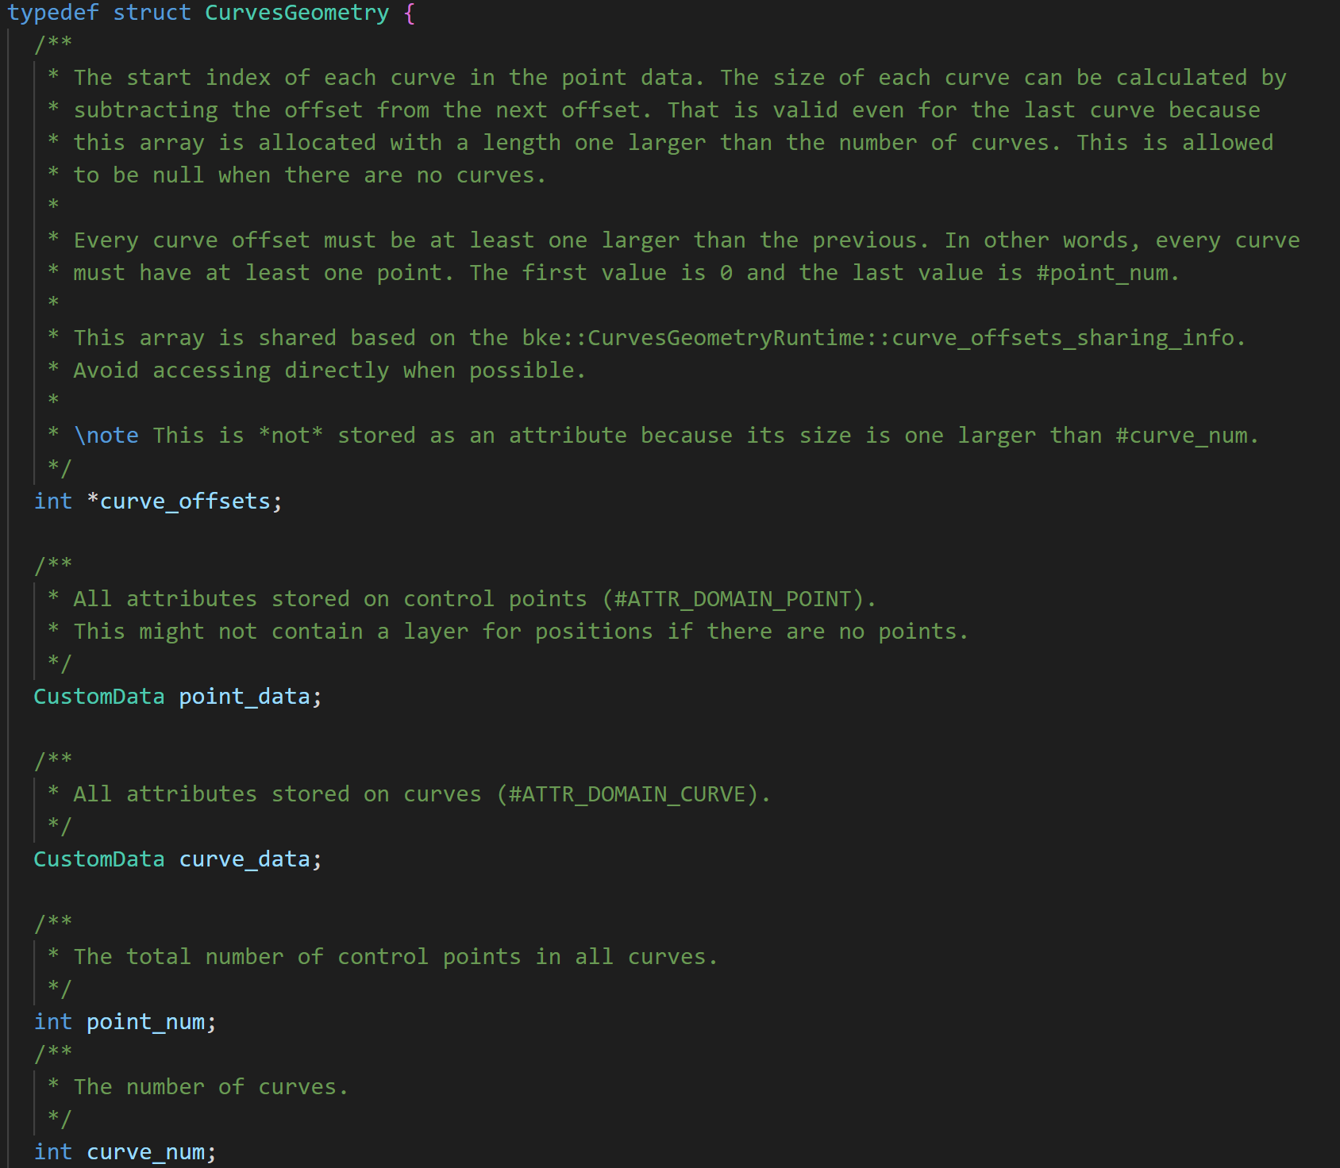
Curves和CurvesGeometry
Curves将曲线数据存放在CurvesGeometry，另外还有材质、毛发附着表面以及一些其他编辑信息
CurvesGeometry是非常纯粹的存放曲线属性的结构体，包括点属性point_data和曲线属性curve_data，以及curve_offsets数组表示哪些控制点属于第几条曲线，长度为曲线数+1。如前页合并曲线案例，curve_offsets为[0,4,14]，表示控制点0~3属于第一条bezier圆圈，控制点4~13属于第二条polyline五角星

Slide 12
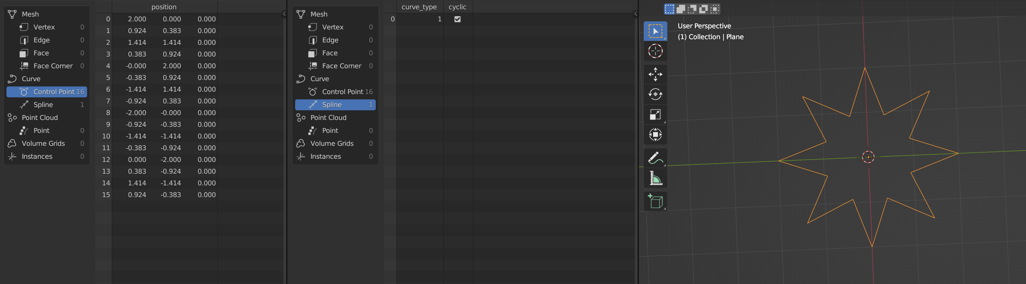
Polyline基本属性
所有曲线中，polyline最简单，其他曲线后面再说
点域position为控制点即顶点位置
曲线域curve_type为CurveType枚举（默认Catmull Rom），cyclic表示是否首尾相连（默认false）
cyclic：曲线段数=控制点数
non-cyclic：曲线段数=控制点数-1

Slide 13
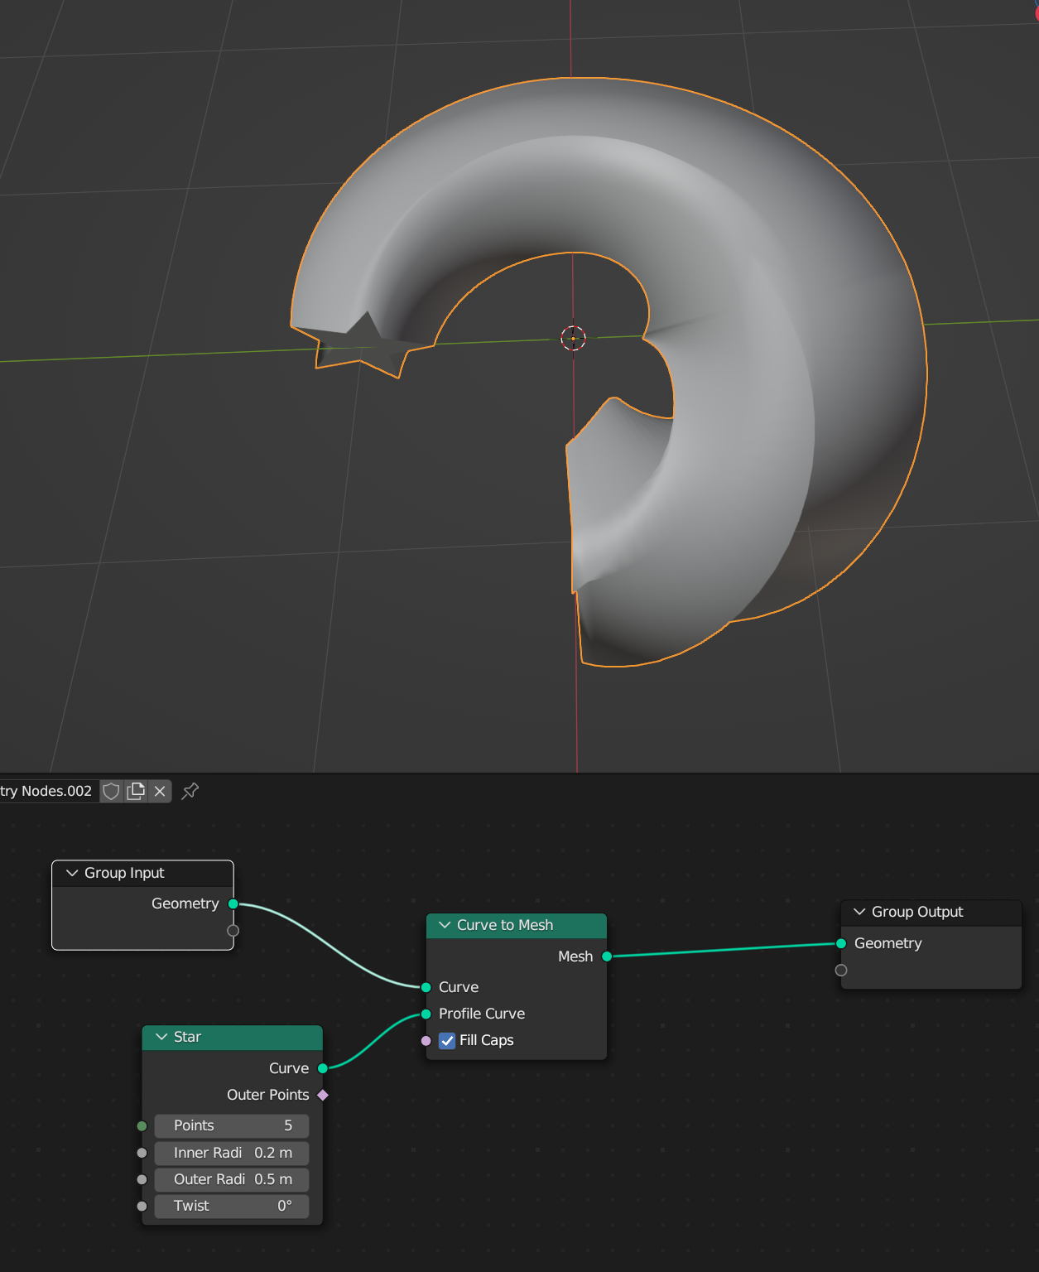
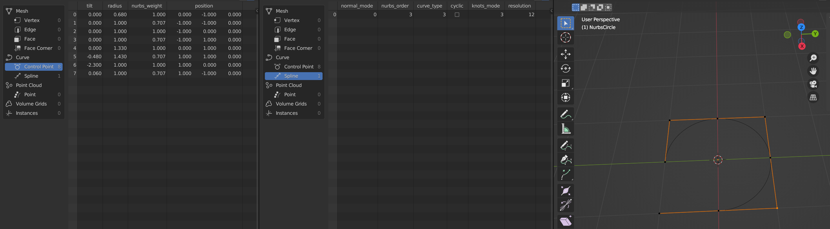
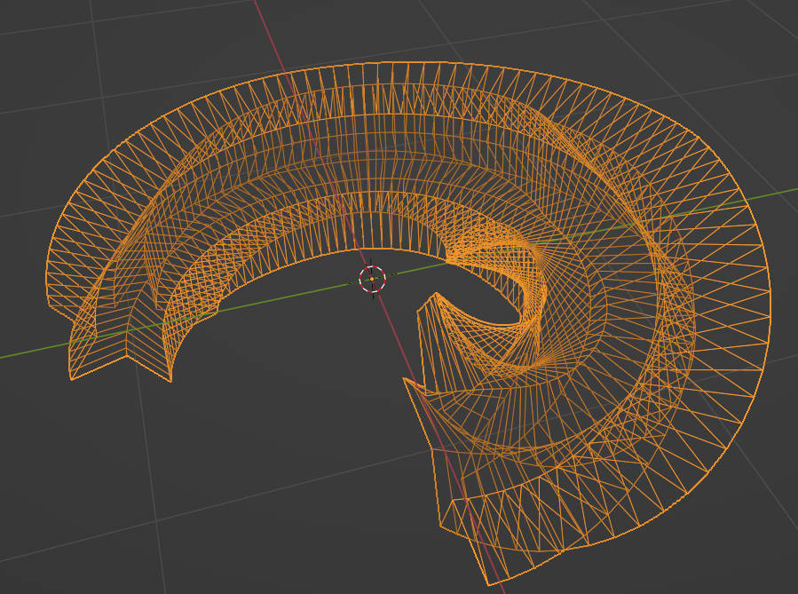
常见通用属性
曲线域resolution采样率，决定曲线上一段被采样成几段（>=1）
曲线域的normal_mode决定采样点的局部坐标系，点域的tilt添加绕轴额外旋转
Curve to Mesh可以用一个曲线（实际上是Curves）作为轴，另一个曲线作为轮廓，生成管道形状Mesh，点域radius控制轮廓半径，曲线域resolution决定生成Mesh的疏密

Slide 14
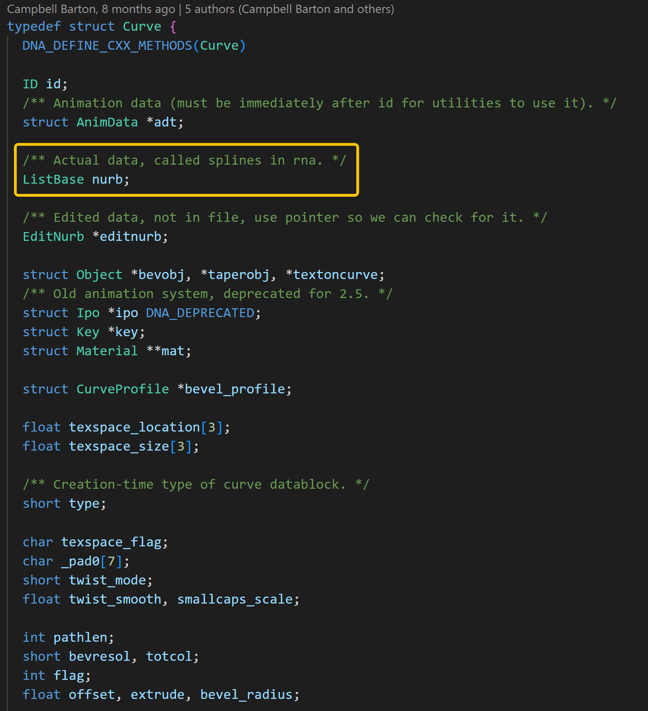
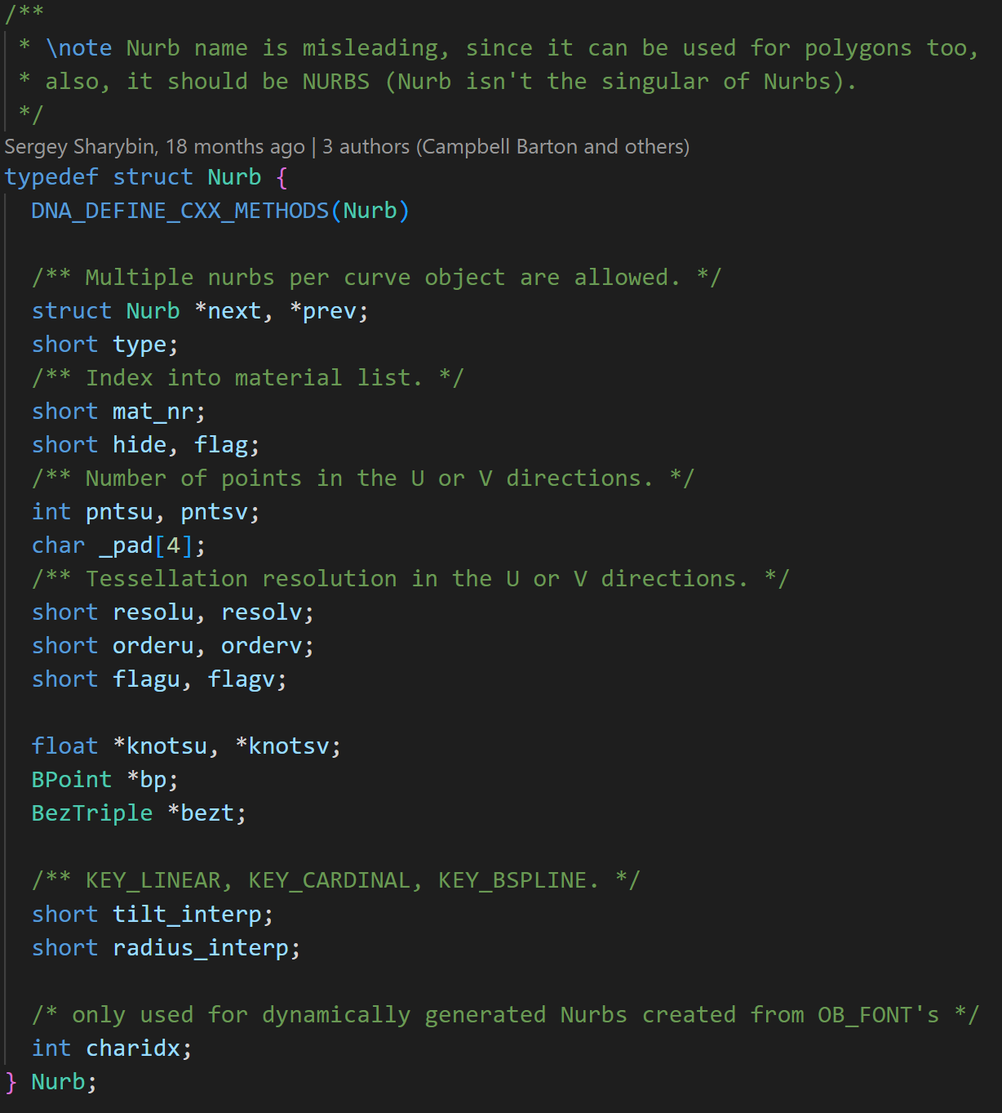
历史遗留Curve类型
Curve的曲线几何数据都存在nurb里，这是Nurb构成的链表，每个节点相当于前面Curves里的一条曲线
Nurb含有控制点数组，成员比较繁琐，属性也都是写死的，不符合一切皆属性的程序化建模理念

Slide 15
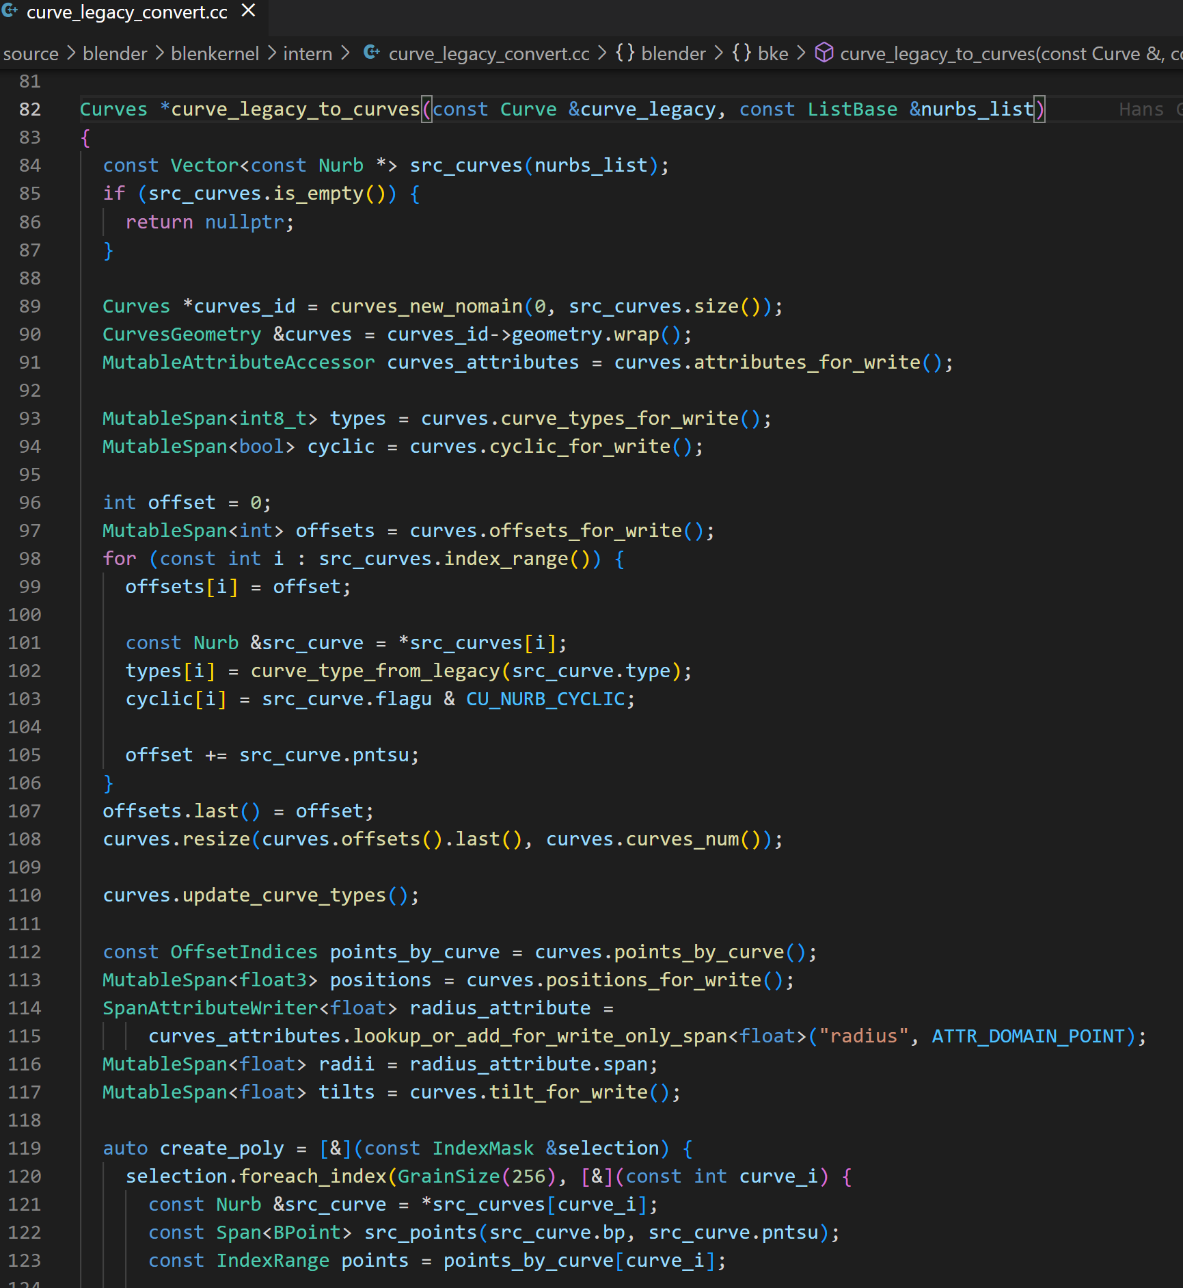
Curve转换到Curves
Curve类型在内部求值时会通过curve_legacy_to_curves转换成Curves类型

Slide 16
曲线类型简介
Polyline
Bezier
Catmull Rom
NURBS

Slide 17
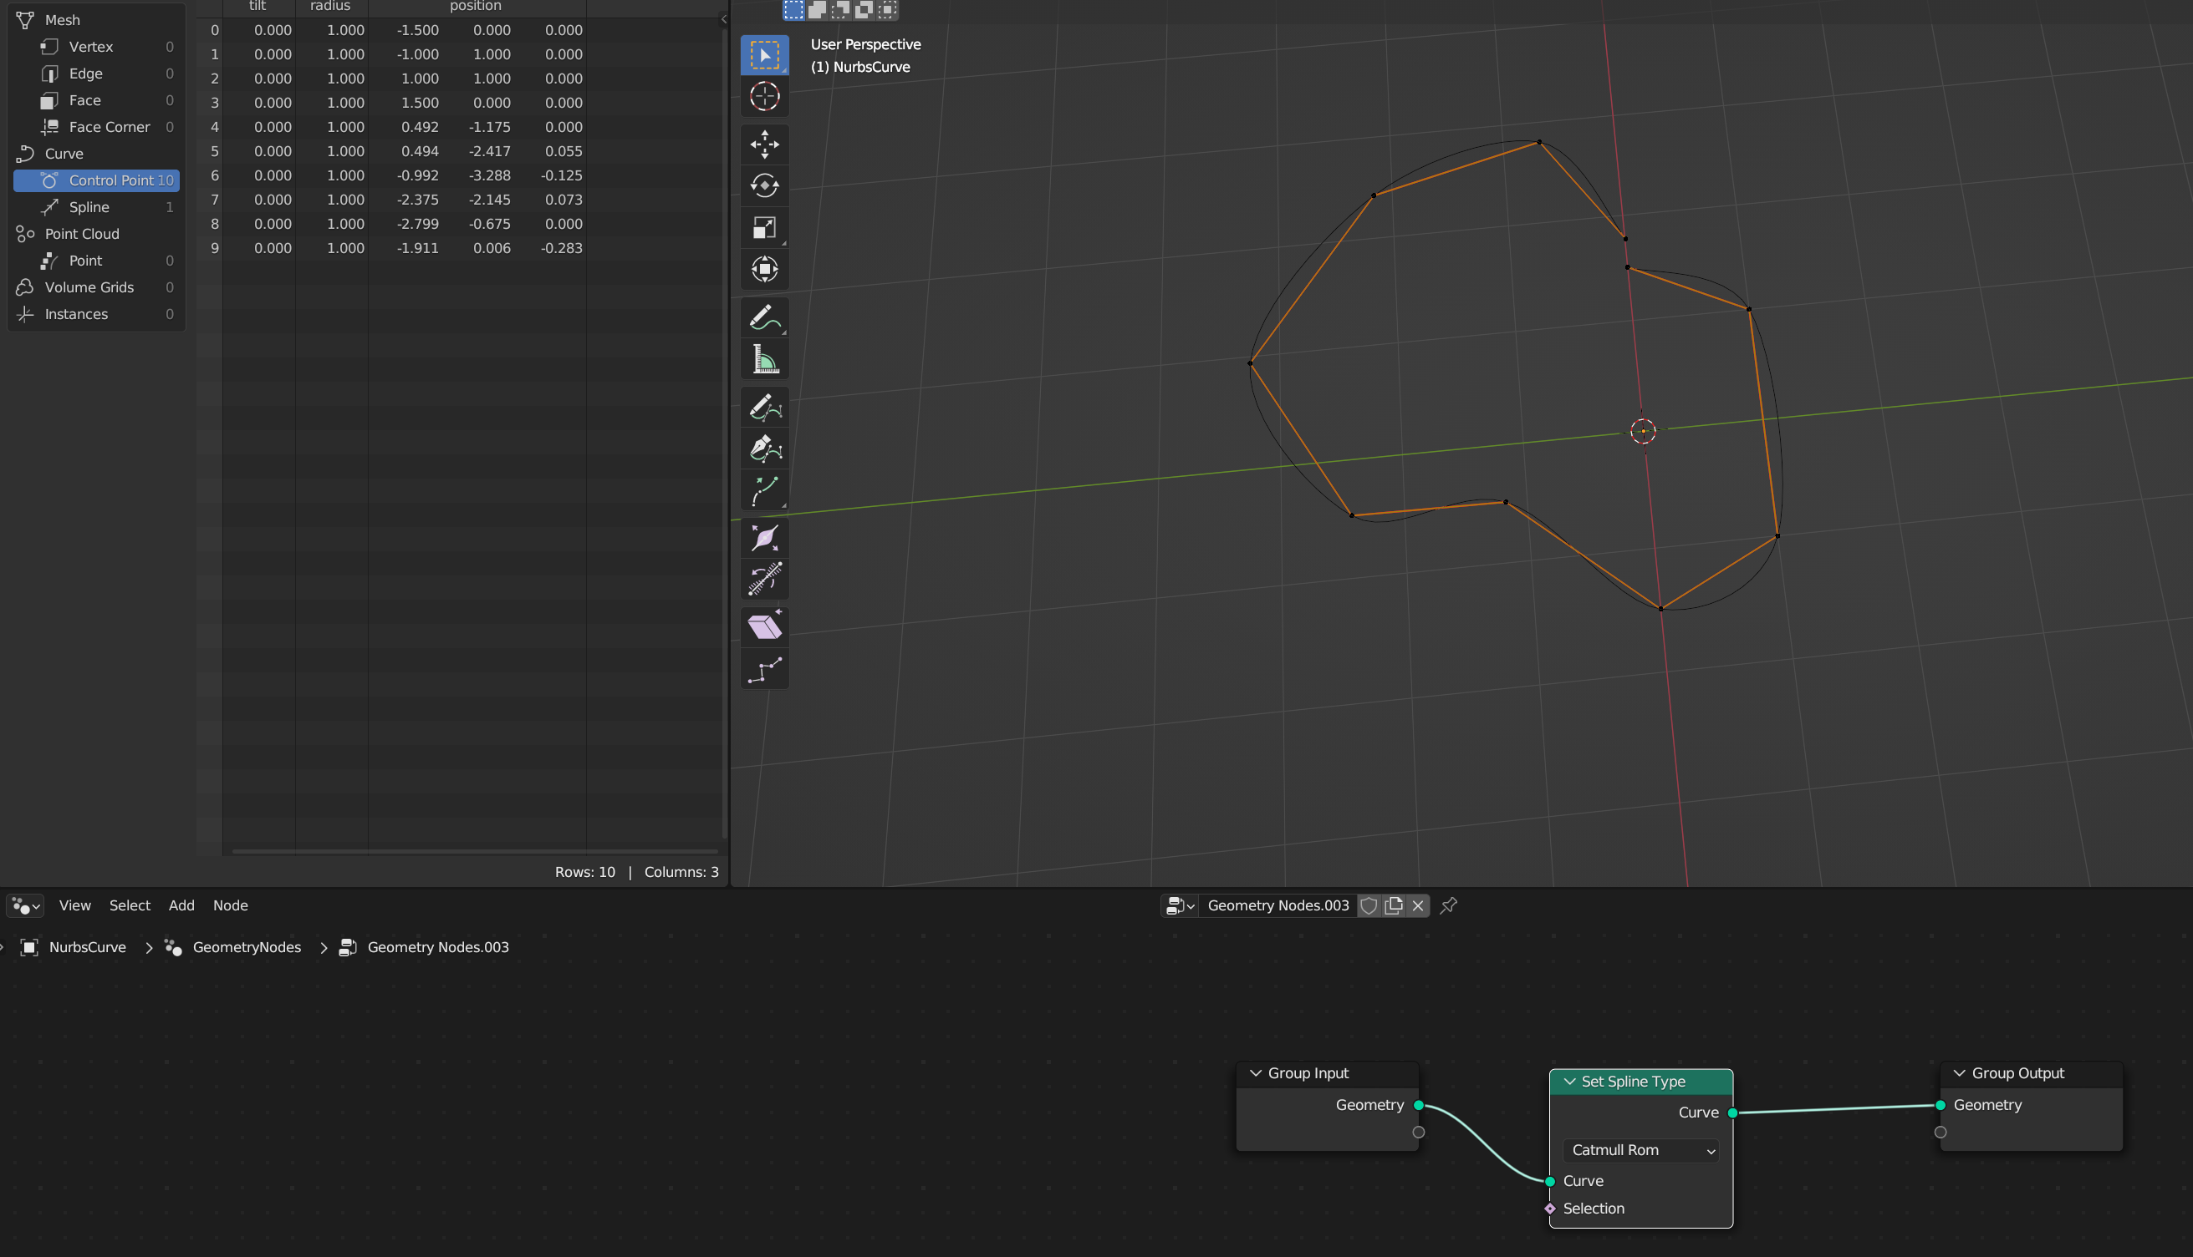
曲线转换
Blender视口目前只能创建Bezier或NURBS，想要看其他曲线效果（Catmull-Rom）可以用set spline type节点转换

Slide 18
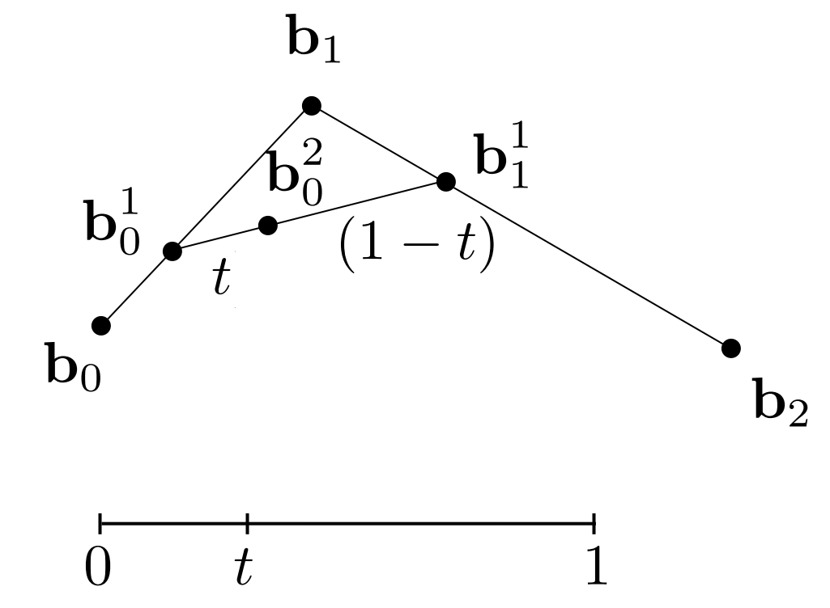
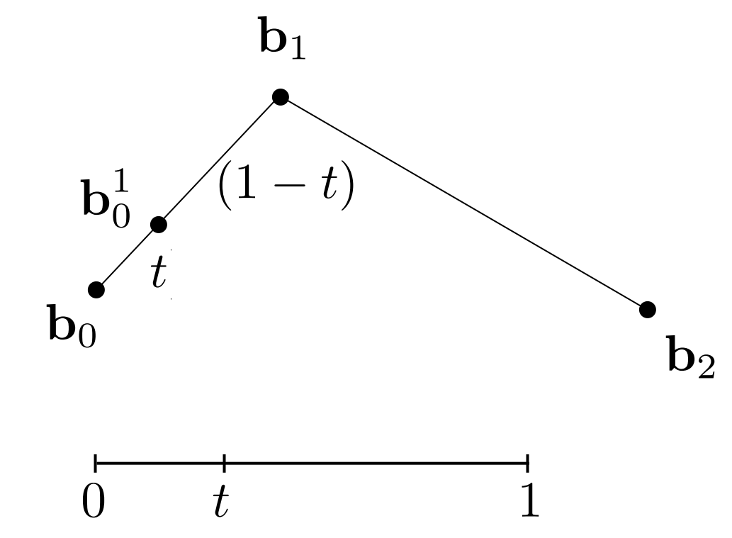
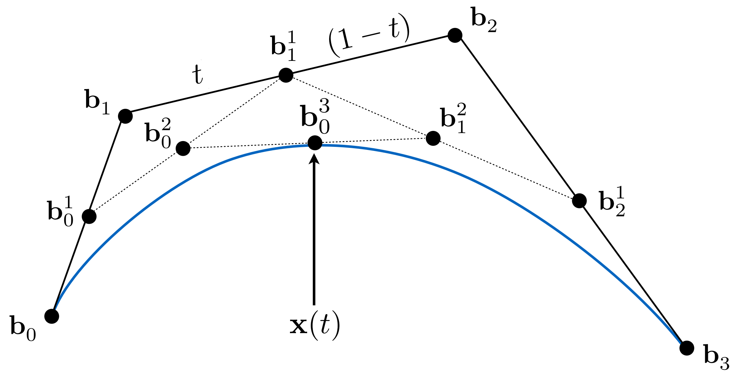
Bezier
基于多次线性插值，n次多项式的Bezier曲线有n+1个控制点，通过de Casteljau算法多次线性插值求得参数t对应点的位置（t∈[0,1]）
1次Bezier即相邻两点线性插值，2次Bezier：3个点->2个点->1个点，3次Bezier：4->3->2->1
Bezier曲线被首尾两控制点固定，一般不通过中间控制点，临近首尾的控制点决定端点切线
一段Bezier曲线中只要一个控制点变化，整段曲线都会变，高阶Bezier曲线很少使用，常用3次Bezier曲线，首尾固定位置，中间两点决定切线

Slide 19
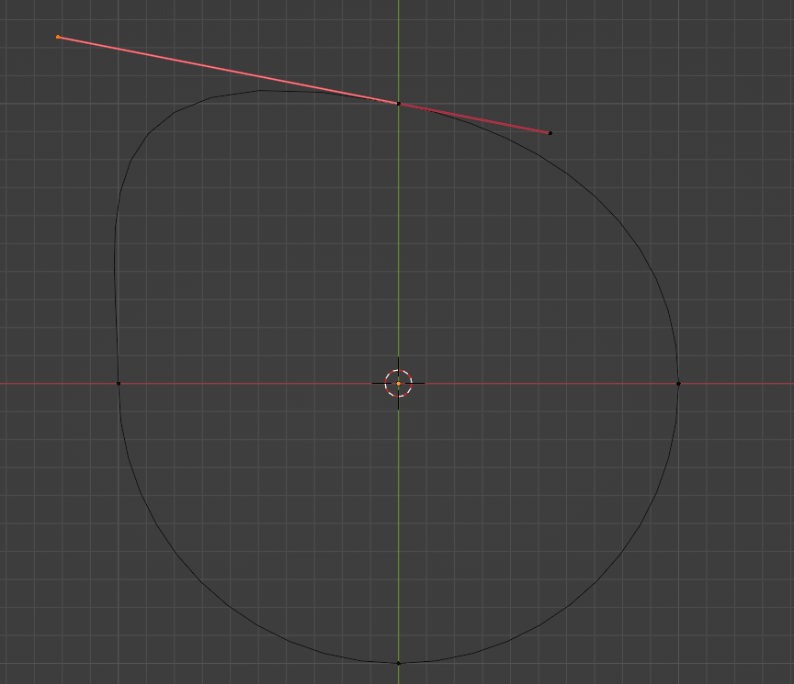
分段Bezier
常用多段3次Bezier曲线拼接成更长曲线，每段曲线内控制点具有局部性，调整控制点不影响其他分段
边界连续性：
C0连续：两段首尾相接，另每段曲线控制点为p0p1p2p3，则上一段的p3位置等于下一段的p0
C1连续：衔接段左右对t导数连续，上一段的p3-p2等于下一段的p1-p0
G1连续：弱化的C1连续，上一段的p3-p2和下一段的p1-p0方向一致即可
C2...更高阶的导数连续
下图为G1连续，如果左右控制杆长度相等则C1连续

Slide 20
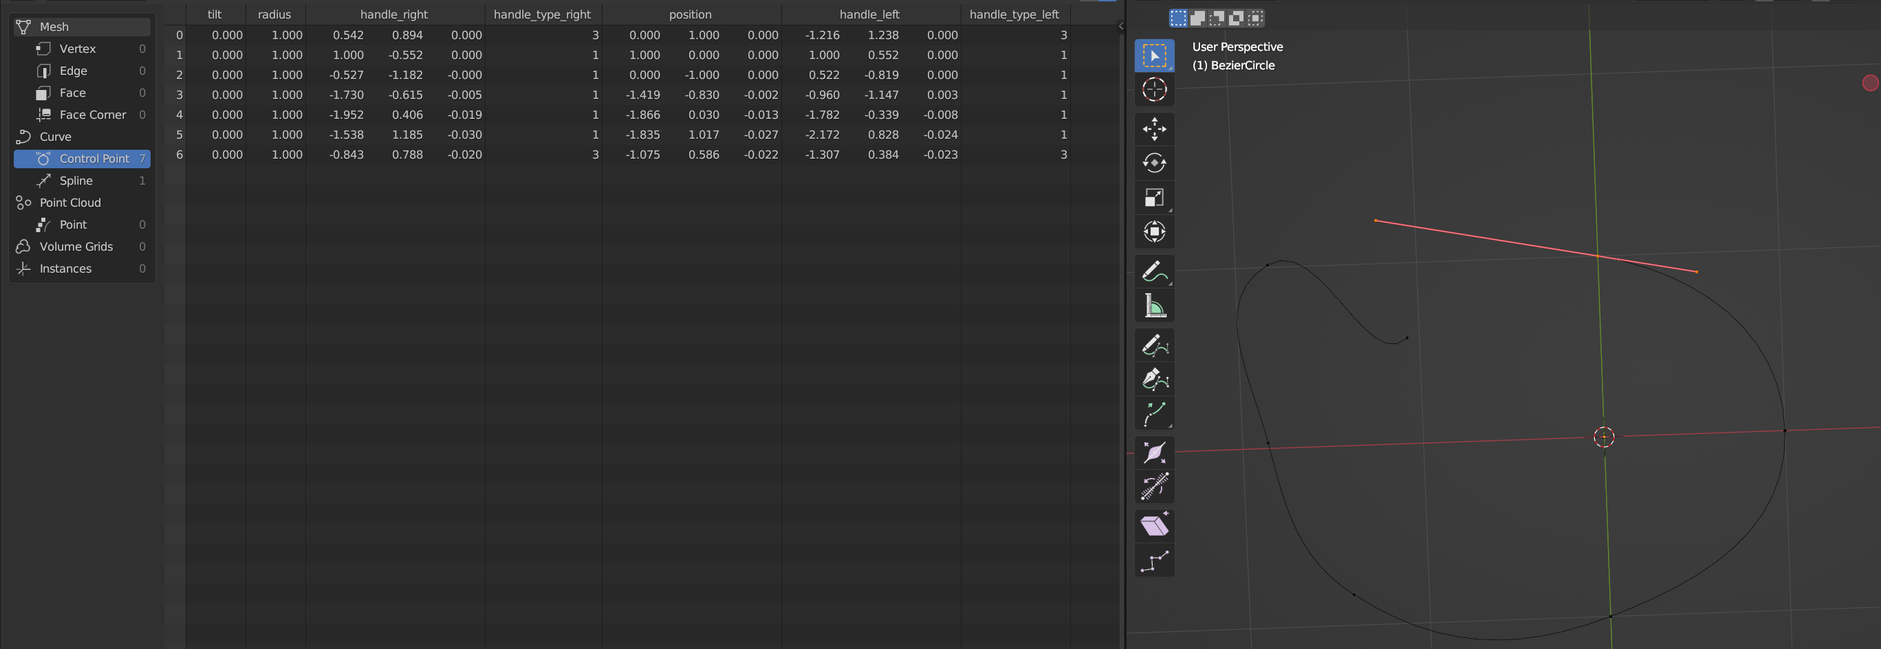
Blender Bezier曲线
Blender使用分段3次Bezier曲线
每段端点作为控制点，而把中间两个控制点作为端点的handle_right和handle_left（p0 p1 p2 p3 -> p0 p0_handle_right p1_handle_left p1）
handle_type不影响曲线形状，用来表示编辑模式下调节一侧handle如何影响另一侧handle，一般为G1连续

Slide 21
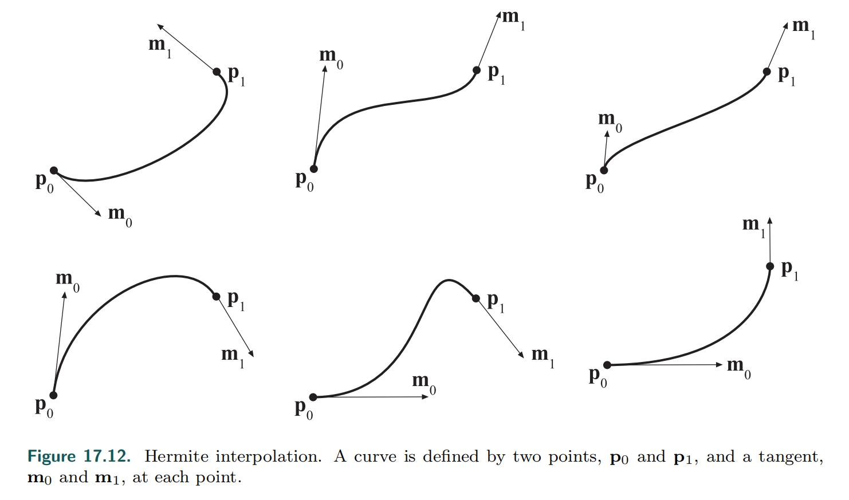
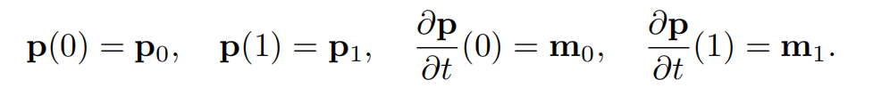
Catmull-Rom
毛发使用的曲线，只有控制点坐标无需内部handle
Hermite曲线：3次曲线，两个端点+两端点的切线向量
如何选择切向量？

Slide 22
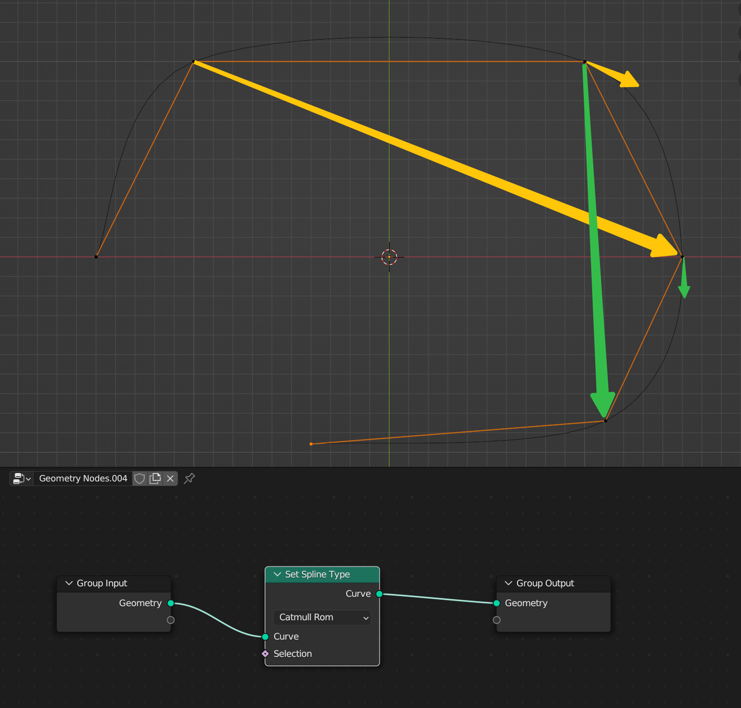
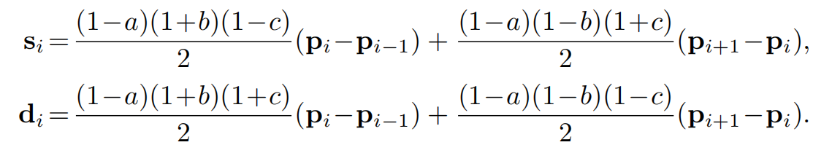
Catmull-Rom
Kochanek-Bartels曲线：多段Hermite曲线，通过本段曲线和前后两段曲线端点，配合abc参数得到端点左右切线。下面公式中s为控制点射入切线，d为射出切线，当c=0时s=d
当a=b=c时即为Catmull-Rom曲线，控制点pi的切线为pi+1-pi-1
Blender Catmull-Rom相比Bezier少了修改handle操作（handle由前后段控制点得出），制作毛发更方便，因此是毛发默认曲线类型

Slide 23
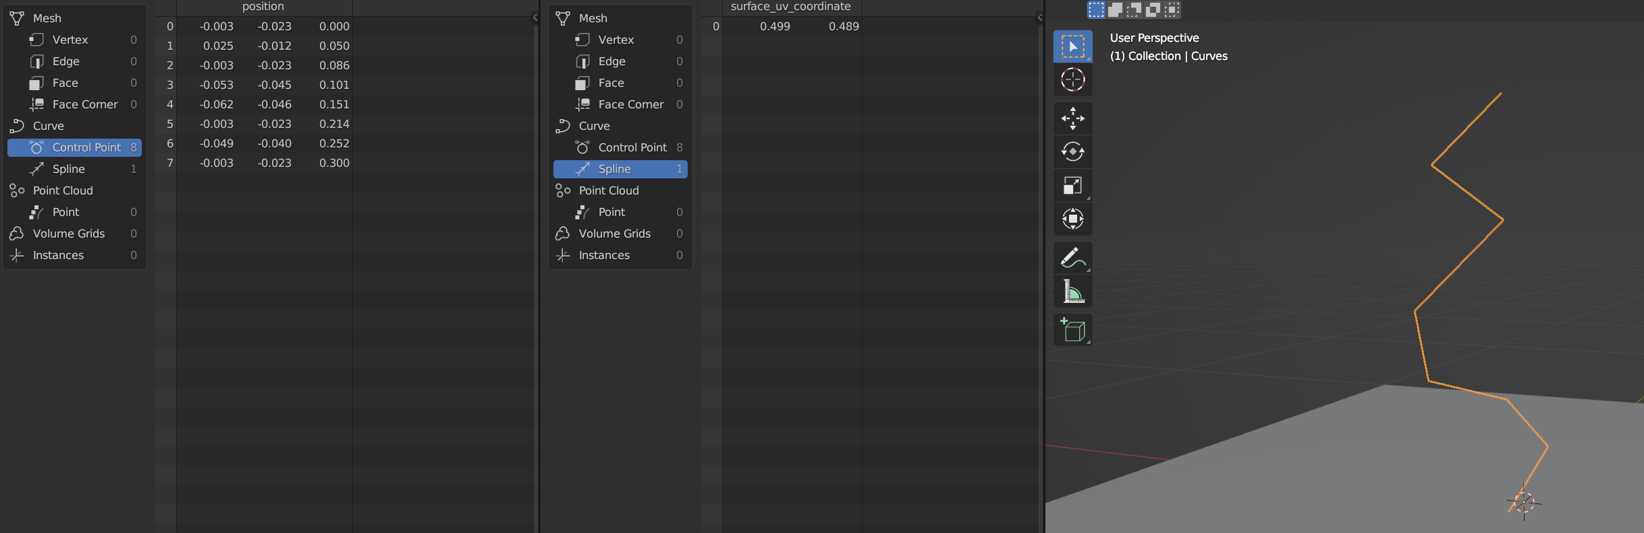
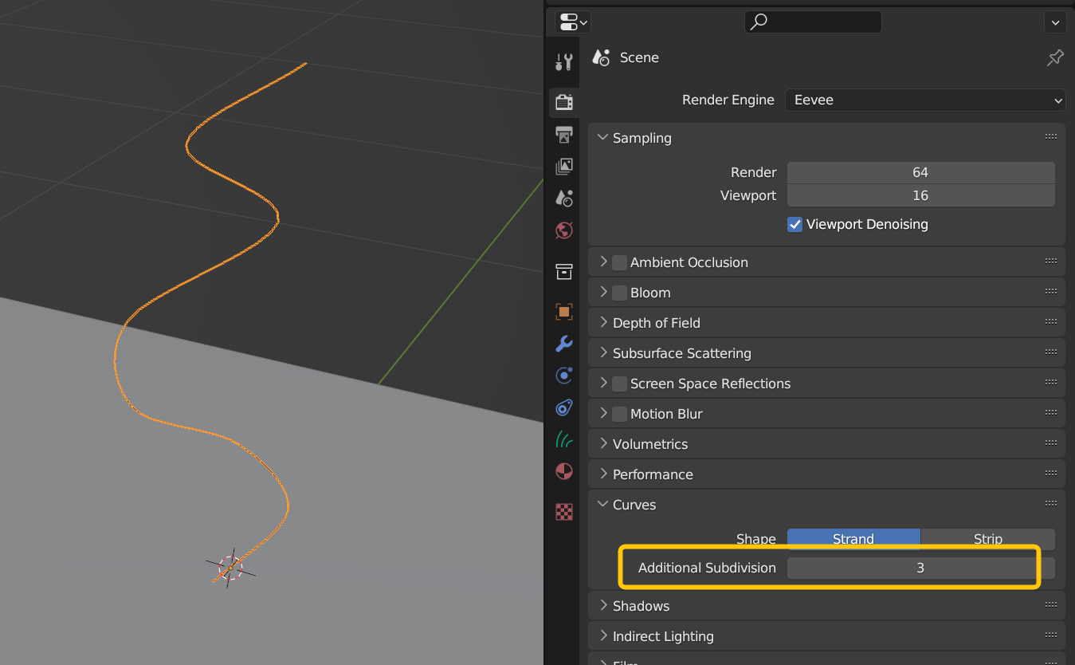
Catmull-Rom属性
点属性只有坐标
曲线属性省了CurveType，因为是默认值，surface_uv_coordinate是作为头发时用到的属性
作为毛发使用时甚至可以不加resolution，可能是把曲线插值交给渲染器

Slide 24
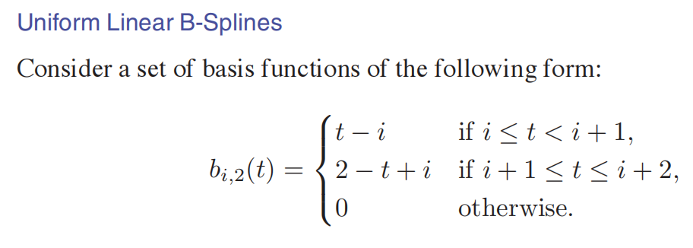
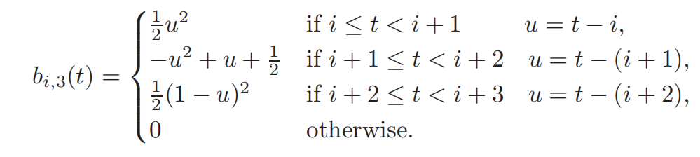
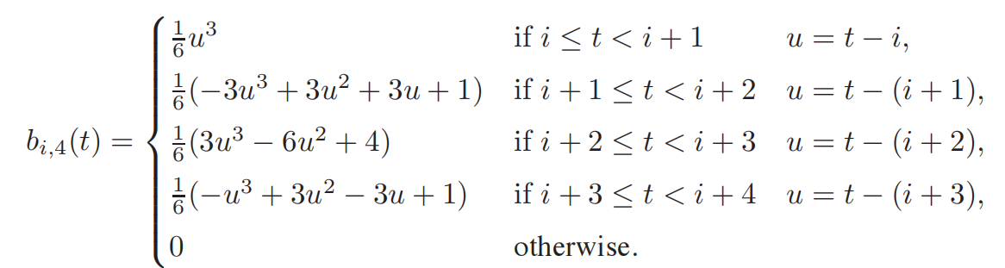
NURBS：非均匀有理B样条
多项式B样条：将曲线描述成基函数的线性组合，组合系数为n个控制点坐标，f(t) = p0*b0(t)+p1b1(t)+...+p_{n-1}*b_{n-1}(t)
k阶B样条基函数为k-1次的分段多项式，覆盖k个区间，右图是整数均匀划分的区间（[i,i+k)），也可以non-uniform（[t_{i},t_{i+k})），因此每个控制点只会影响k个区间
相比分段Bezier，NURBS不用区分端点和内部控制点（handle），另外可以精确表示圆等几何，而Bezier只能拟合圆

Slide 25
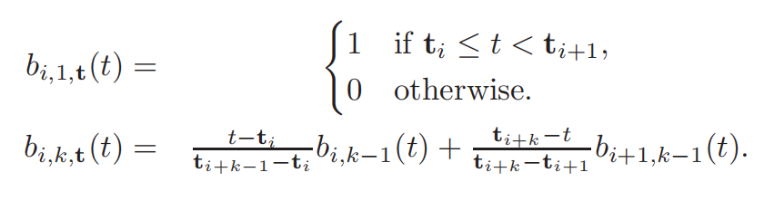
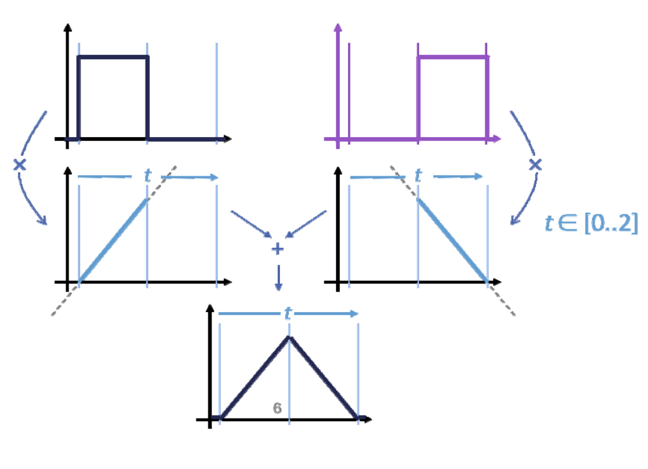
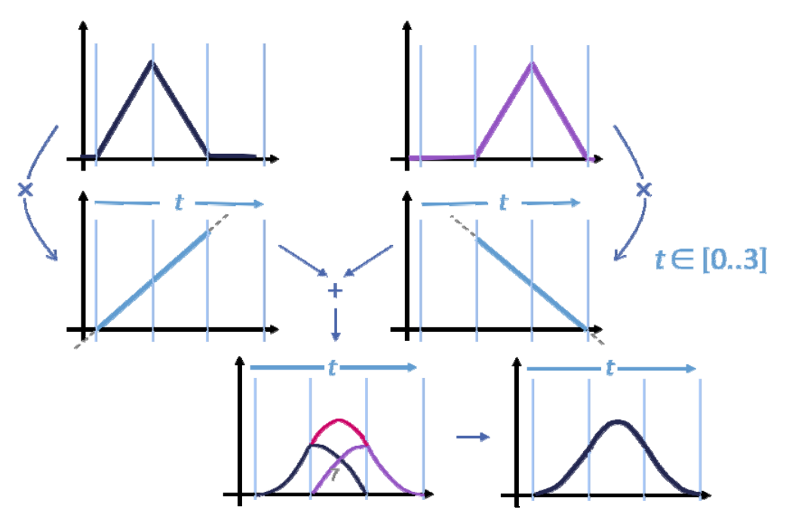
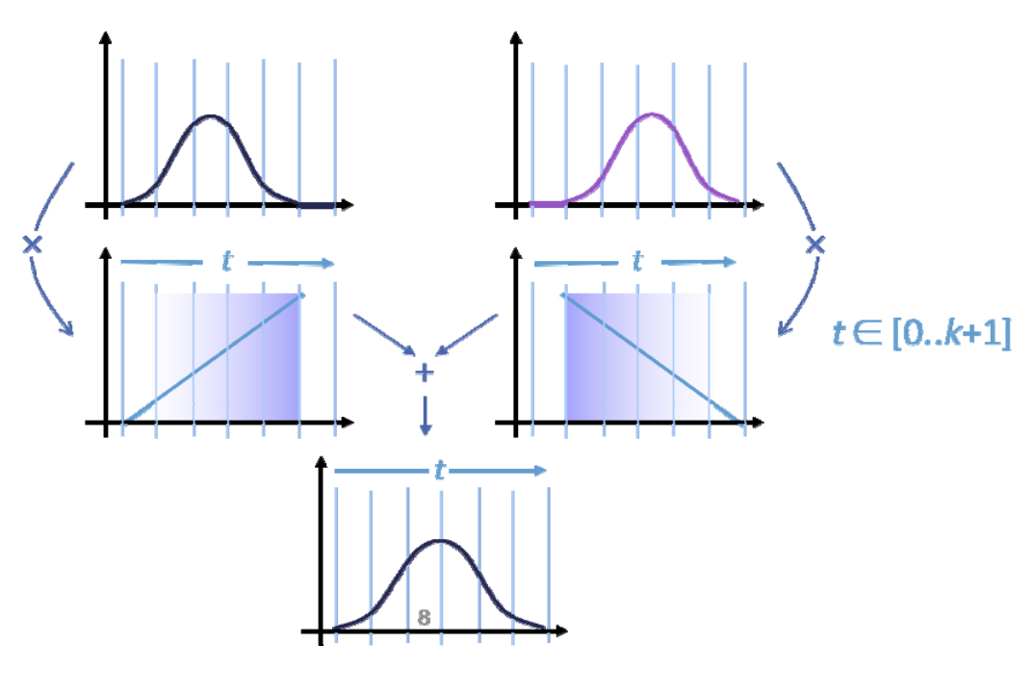
Cox-de Boor递归计算基函数
控制点数n，NURBS阶数k，n>=k
节点向量knot vector决定基函数，长度为n+k，值为(t0,t1,t2,...t_{n+k-1})，非严格递增
下面公式递归得到k阶基函数，当分母为0时（存在k个相同t）认为0/0=0，这能使曲线经过特定控制点
1->2
2->3
3->4

Slide 26
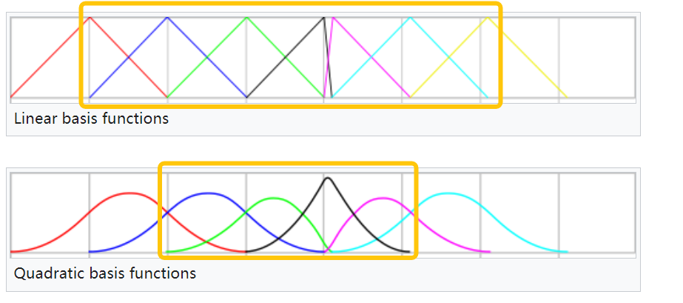
B样条函数性质
[t_{k-1},t_{n}]（0开始记下标）区间内被k个基函数覆盖，且权重和为1，因此[t_{k-1},t_{n}]为有效t值
在有效区域内每个点受k个节点向量上的影响

Slide 27
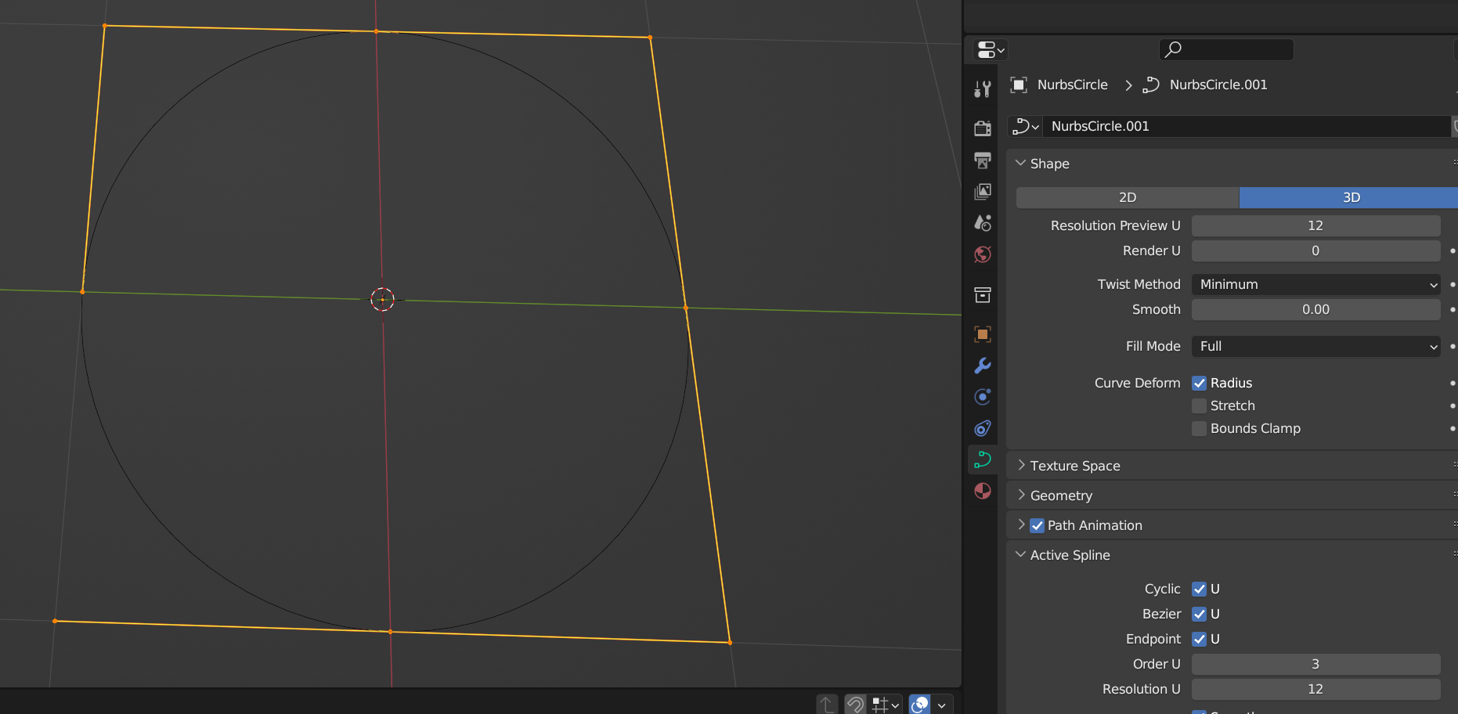
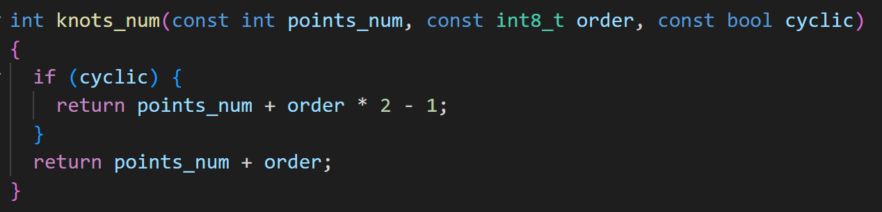
Blender控制节点向量
控制点数n，order u为基函数阶数k
cyclic表示是否首尾相连，非cyclic则节点向量长度n+k，cyclic则额外补充k-1个控制点，节点向量长度n+2*k-1
endpoint和bezier选项决定节点向量取值，理论上NURBS节点向量可以任意取非递减数列，而blender里通过参数类型决定取值
endpoint表示首尾是否固定在控制点上，如对于n=k=3的情况，非endpoint的节点向量[0,1,2,3,4,5]，endpoint的节点向量[0,0,0,1,1,1]
bezier表示是否为分段bezier曲线，是则通过k-1的整数倍的控制点，出现k-1个重复值，如下图节点向量为[0,1,1,2,2,3,3,4,4,5,5,6,6]

Slide 28
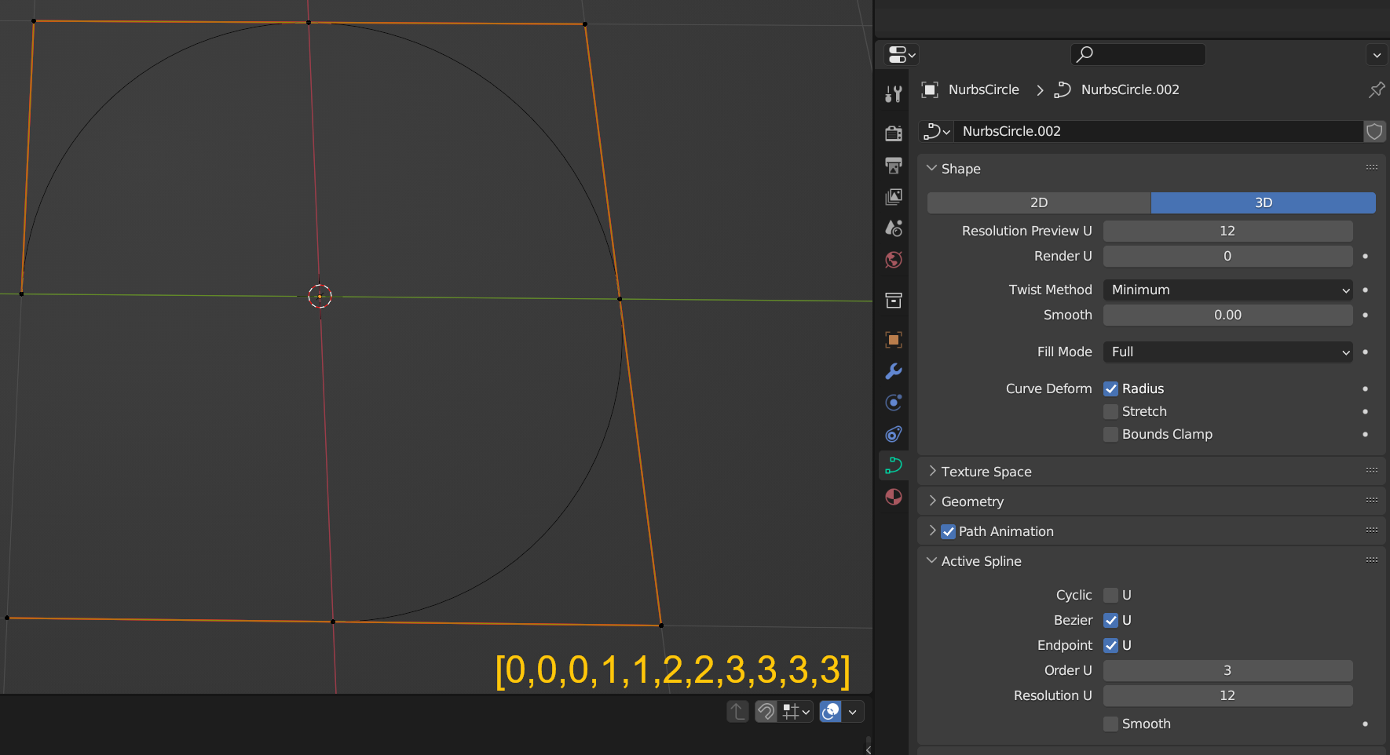
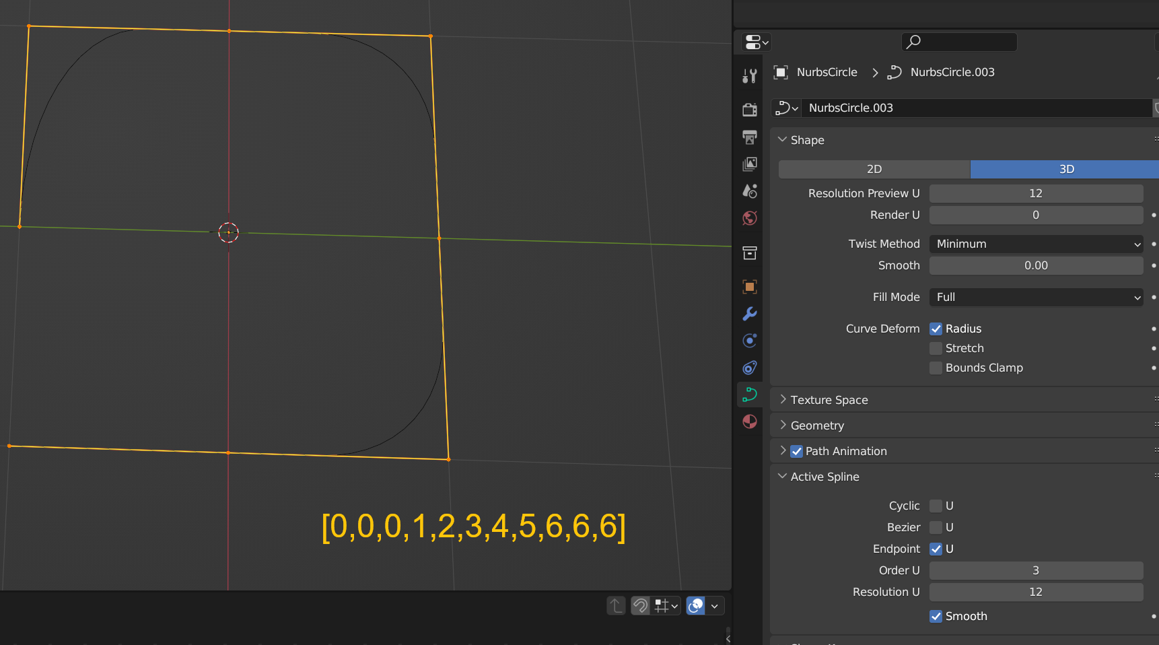
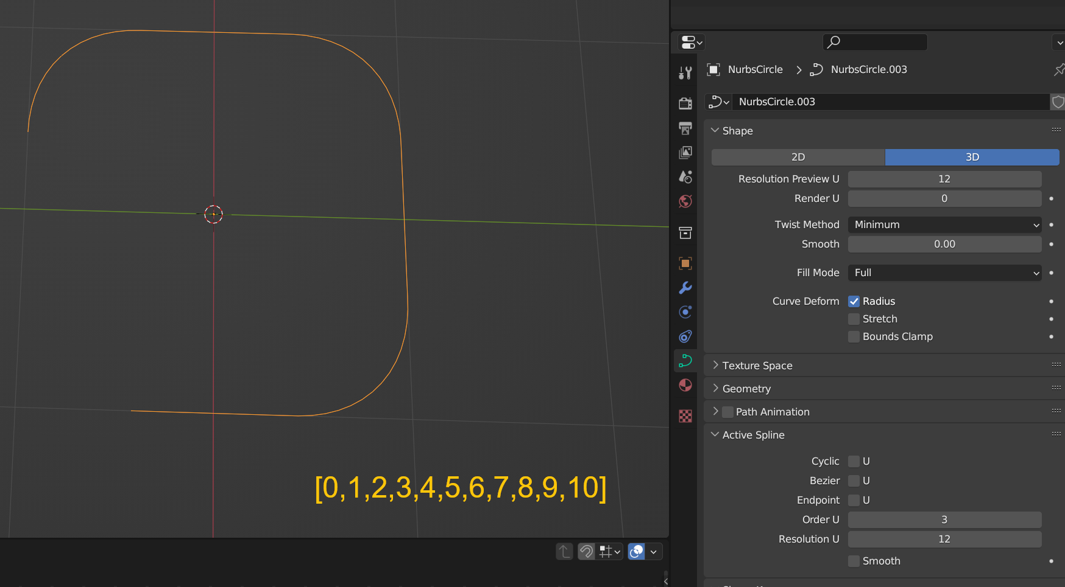
节点向量案例

Slide 29

Blender计算NURBS节点向量和基函数
通过resolution对曲线进行采样，总采样resolution*段数（n-1或n，根据是否cyclic）个点
calculate_knots得到knot vector节点向量
calculate_basis_cache得到采样点起始控制点index（这样就得到k个影响该采样点的控制点了）和k个基函数值

Slide 30



NURBS的权重和分母
NURBS的R表示有理式，体现在存在分母，另外比起前面多了每个控制点的权重项h
当h为常数时，h和分母可忽略，退化到非均匀多项式B样条，因为基函数和总是为1
NURBS可以精确表示圆，而不带分母的Bezier只能拟合圆。成等腰直角三角形的三个顶点可以用3阶NURBS表示1/4圆弧，两端顶点权重1，中间顶点权重1/sqrt(2)
编辑模式下通过控制点的w分量修改其nurbs_weight属性

Slide 31

总结
Blender Curve和Curves结构体：
新代码用Curves，Curves源自Hair，CurvesGeometry存放点域和曲线域属性
历史遗留Curve，内部逻辑会将Curve转换成Curves统一计算
Blender的一个曲线几何体包含若干条曲线，每条曲线有若干控制点，控制点将曲线分为多段
Blender支持的曲线类型：
Polyline：多边形折线，在几何节点广泛使用
Bezier：分段3次Bezier曲线，每段内部控制点被当做两端控制点的left right handle使用
Catmull-Rom：分段3次曲线，用于毛发系统，通过前后两段的控制点得出本段两个控制点的切线
NURBS：可以精确表达多项式曲线无法完美拟合的曲线如圆。n个控制点，k阶基函数（k-1次多项式），通过节点向量knot vector得到每个基函数作为控制点的权重，每个点的w值作为权重影响分母

Slide 32
Next
几何修改器？
Curve + Mesh？
全网最好的NURBS详解？
Thank ♂ you, sir!

